Slide 1
Formación para investigadores
IAIP-VAIP 2014
Material disponible en: https://riunet.upv.es/handle/10251/46634
Industriales 19 de febrero 2015

Slide 2
IAIP-VAIP 2014. Recomendaciones para la introducción de datos en Senia y su optima difusión en RiuNet
“Cómo la UPV ayuda a cumplir con los mandatos de la Ley de la ciencia y el Programa Horizonte 2020”

Slide 3
IAIP-VAIP 2014
La pasarela Senia - RiuNet
Forma óptima de introducir un registro en Senia.
Tipología de elementos digitales: Versión editorial, Versión editorial en acceso abierto y versión de autor.
Difusión a través RiuNet

Slide 4
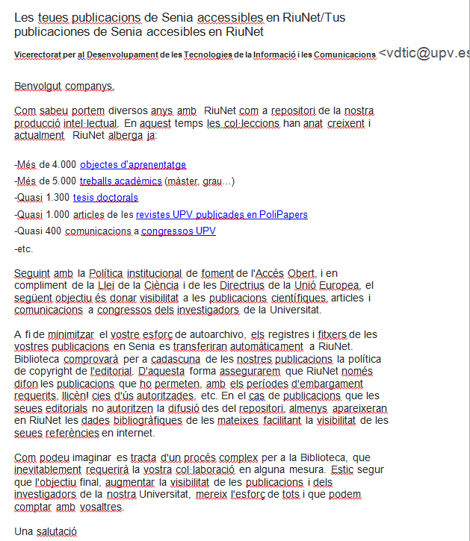
La pasarela Senia - RiuNet
Notes:
Correo enviado a la comunidad UPV por vicerrectorado en diciembre de 2012

Slide 5
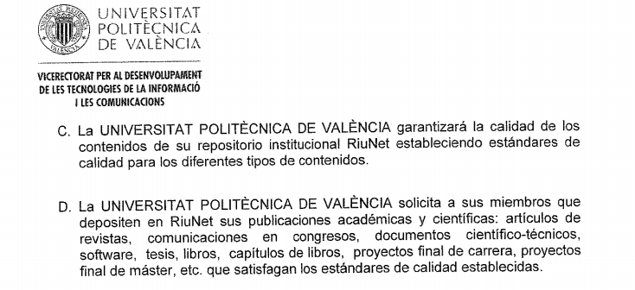
Política institucional de la UPV sobre acceso abierto
Notes:
Estados e instituciones apuestan por el Open Access de las publicaciones científicas, financiadas con fondos públicos. 2 opciones: Línea Dorada (revistas abiertas) o Línea Verde (repositorios)
Real Decreto 99/2011, de 28 de enero, por el que se regulan las enseñanzas oficiales de doctorado (artículo 14.5)
Ley 14/2011 de 1 de Junio, de la Ciencia, la Tecnología
Las investigaciones financiadas por la UE dentro del Séptimo Programa Marco (7º PM) y del Consejo Europeo de Investigación (CEI), deben ser depositadas en un repositorio institucional, en el marco del Proyecto OpenAIRE que promueve el acceso abierto en Europa

Slide 6
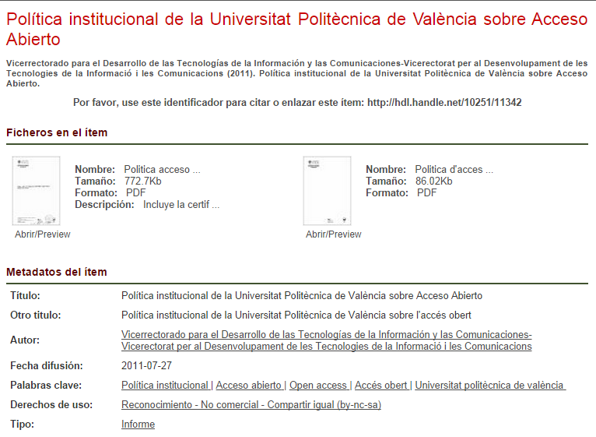





Acceso abierto en la UPV
Notes:
La Universitat Politècnica de València apoya la publicación en abierto de la producción científica, docente e institucional, apoyo que ha demostrado con varias acciones:
Firma de la Declaración de Berlín en 2011

Slide 7
La pasarela Senia RiuNet
Introducir una publicación
Guía rápida:
http://poliscience.blogs.upv.es/riunet/depositar-trabajos-en-riunet/subir-publicaciones-a-senia/

Slide 8
Senia
Acceder a la plataforma para introducir una publicación

Slide 9
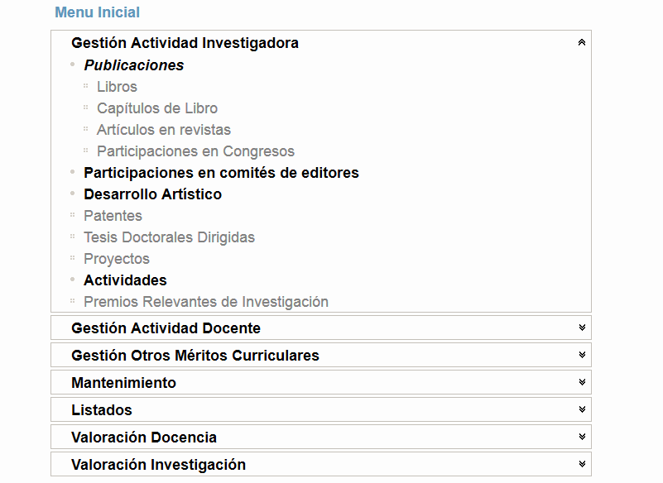
SENIA

Slide 10
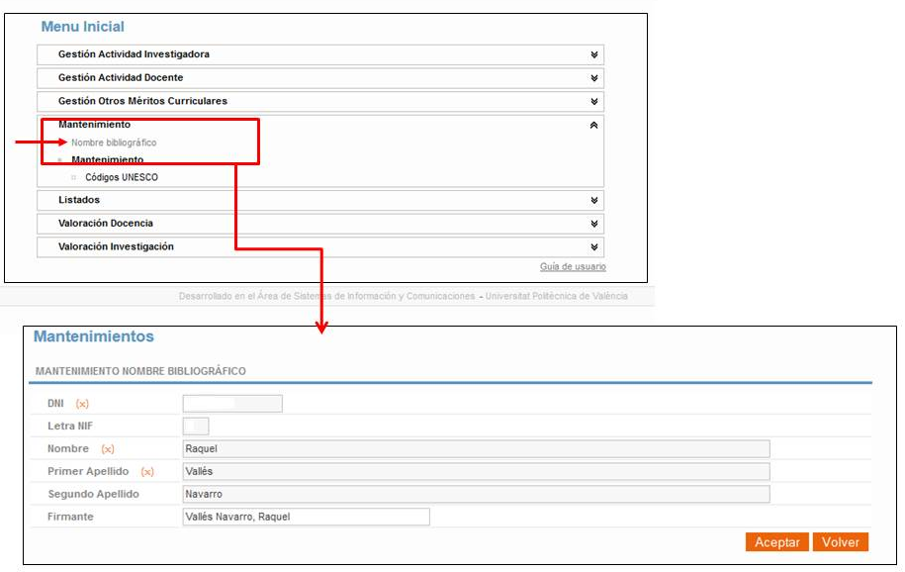
Paso previo: Normalización de la firma científica
Notes:
Importante para facilitar la recuperación tener una única forma de autor normalizada

Slide 11
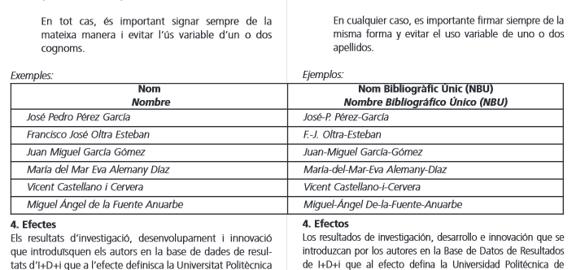
Los autores UPV han de introducir su firma en Senia. “Normativa de publicación de los resultados científicos en la UPV”
Notes:
En la UPV a la firma científica se le llama Nombre Bibliográfico Único

Slide 12
Formato recomendado:
apellido1-apellido2, nombre
En el caso de nombres compuestos (nc)
apellido1-apellido2, nc1-nc2
El resultado: dos cadenas de caracteres, una para el nombre y otra para los apellidos
Es fundamental identificarnos correctamente para no perder visibilidad

Slide 13
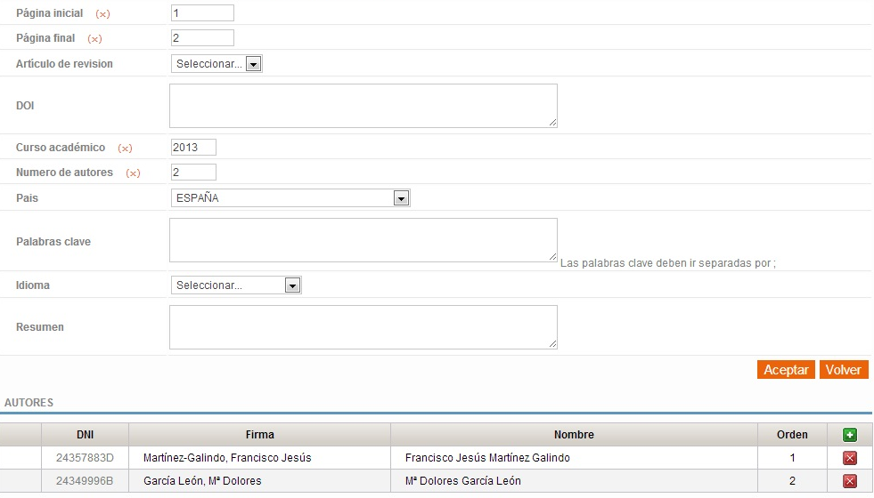
En los registros automáticamente aparecerán las 2 opciones

Slide 14
Paso 1
Registrar la publicación

Slide 15
Paso 1.a
Comprobar si ha sido introducida previamente.

Slide 16
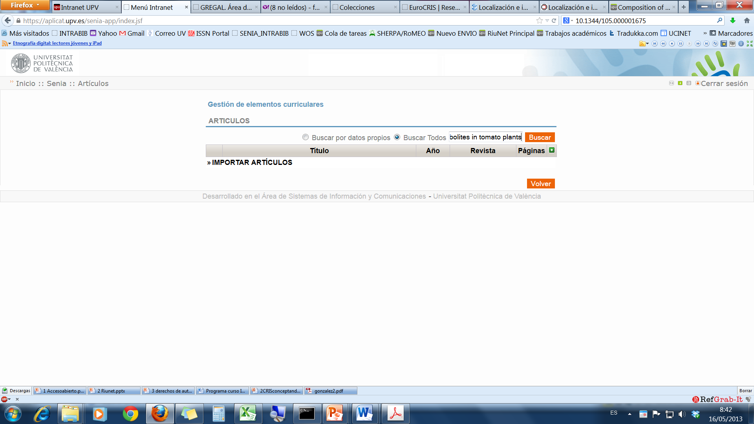
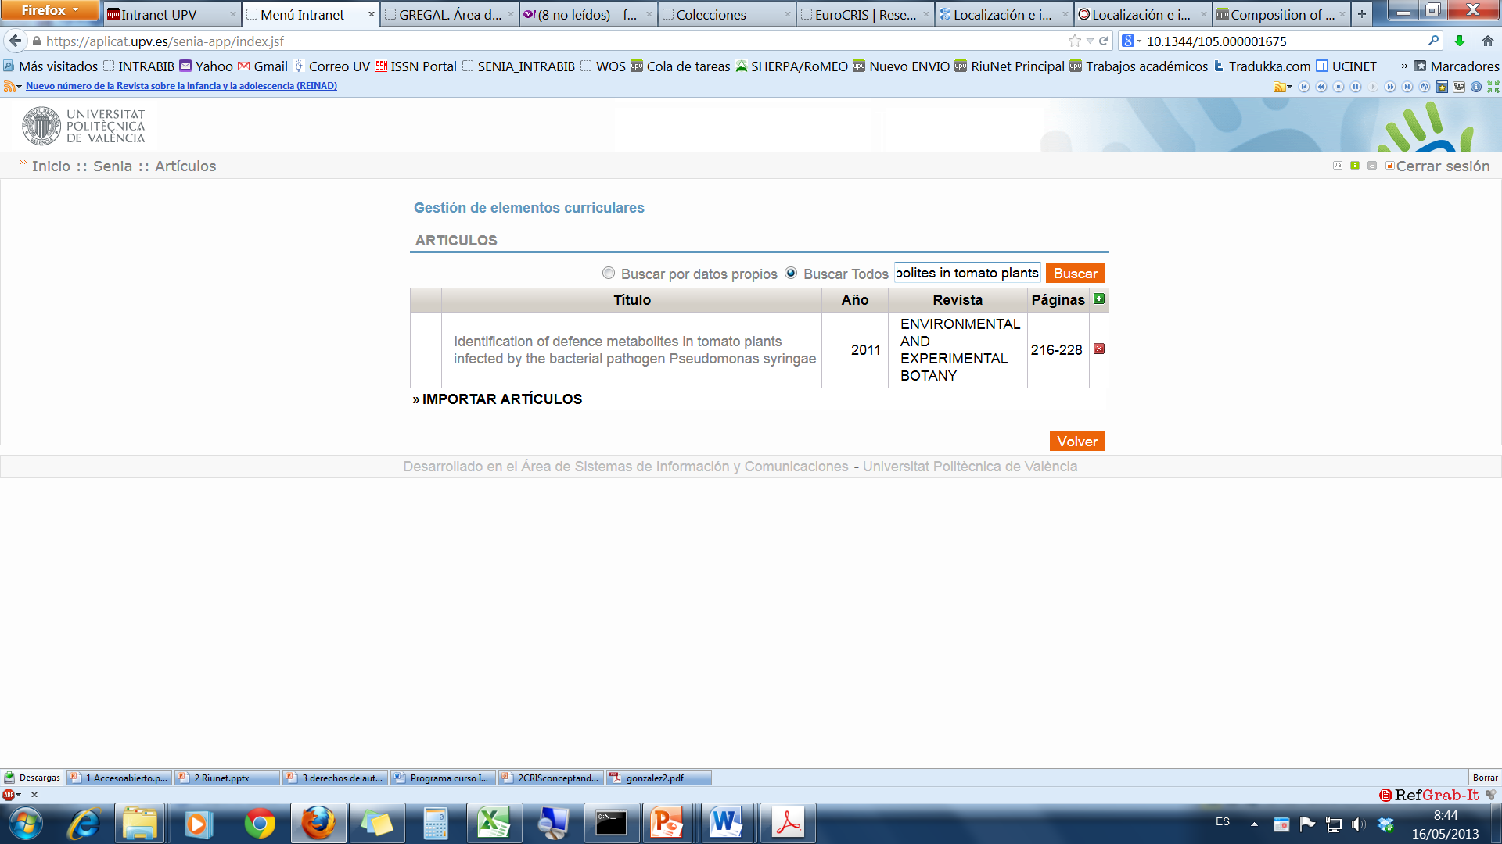
Buscar en Senia para ver si ya esta introducido = evita duplicados y ahorro trabajo
Notes:
Buscar en “todos” busca en todos los registros de Senia

Slide 17
Paso 1.a
Si ha sido introducida previamente.
Comprobar, que aparecemos como autor.

Slide 18
En caso de no estar como autores, solicitarlo al autor que dio de alta el registro

Slide 19
Paso 1.b
La publicación no está en Senia
Importar datos de la Web of Science / Scopus

Slide 20

La opción “IMPORTAR ARTÍCULOS” permite importar los datos bibliográficos de aquellos que están en Web of Science o en Scopus.

Slide 21
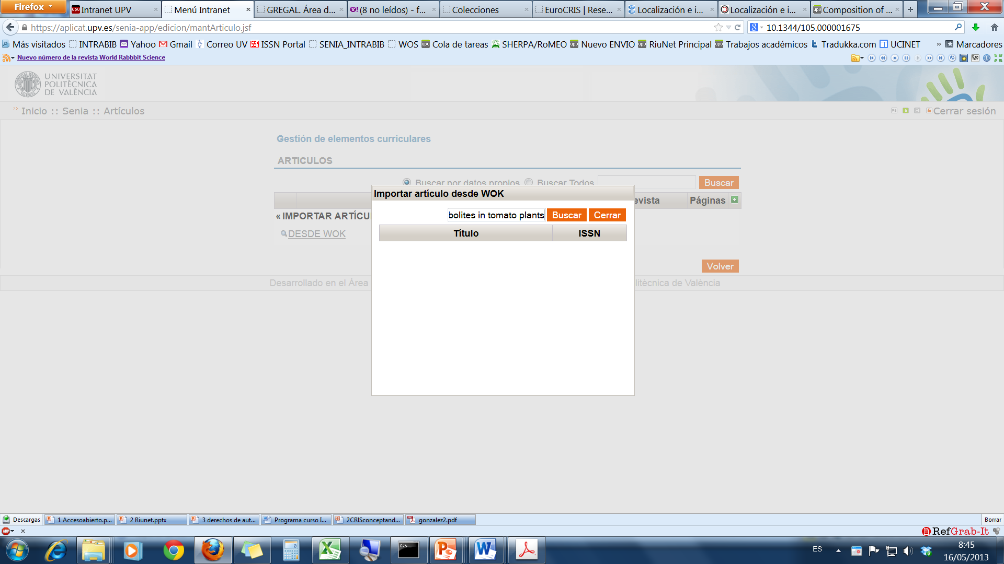
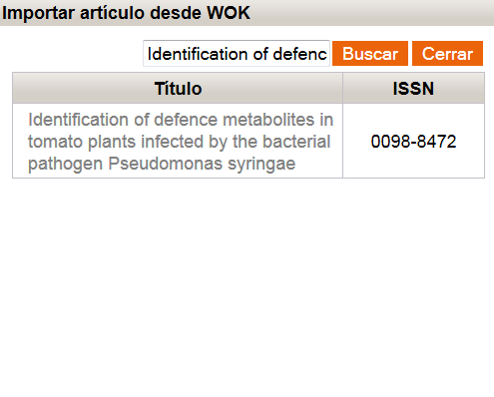

Slide 22
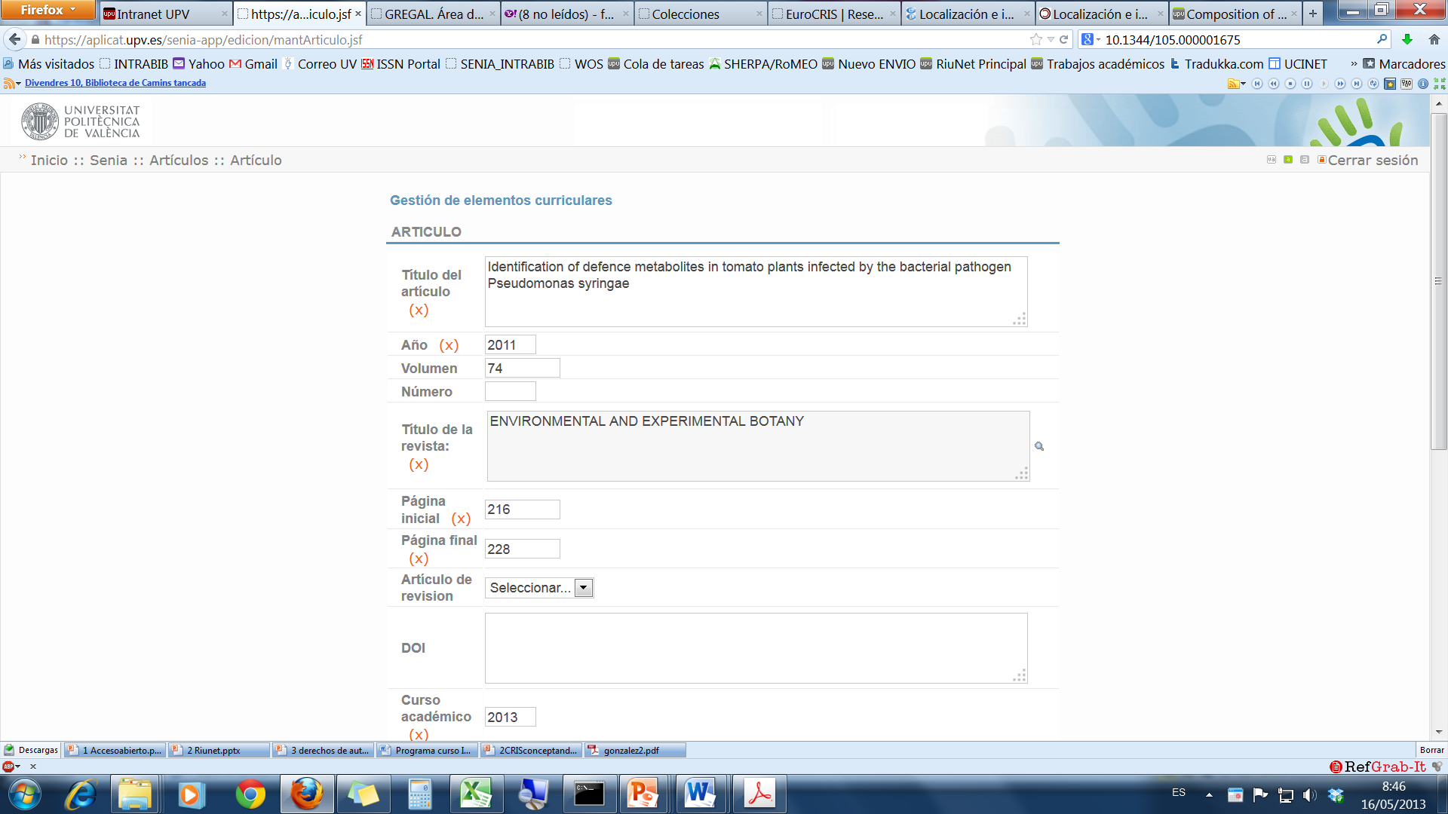
Si está en alguna de las dos bases de datos el artículo se autocompletará de los metadatos disponibles

Slide 23
Paso 1.c
La publicación no está en Senia ni en la WoS
Introducir manualmente

Slide 24
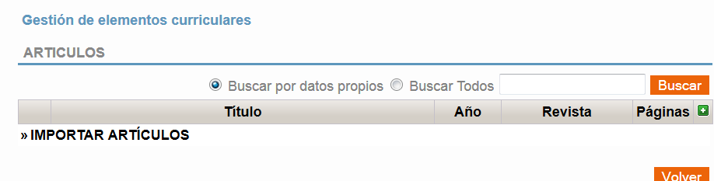
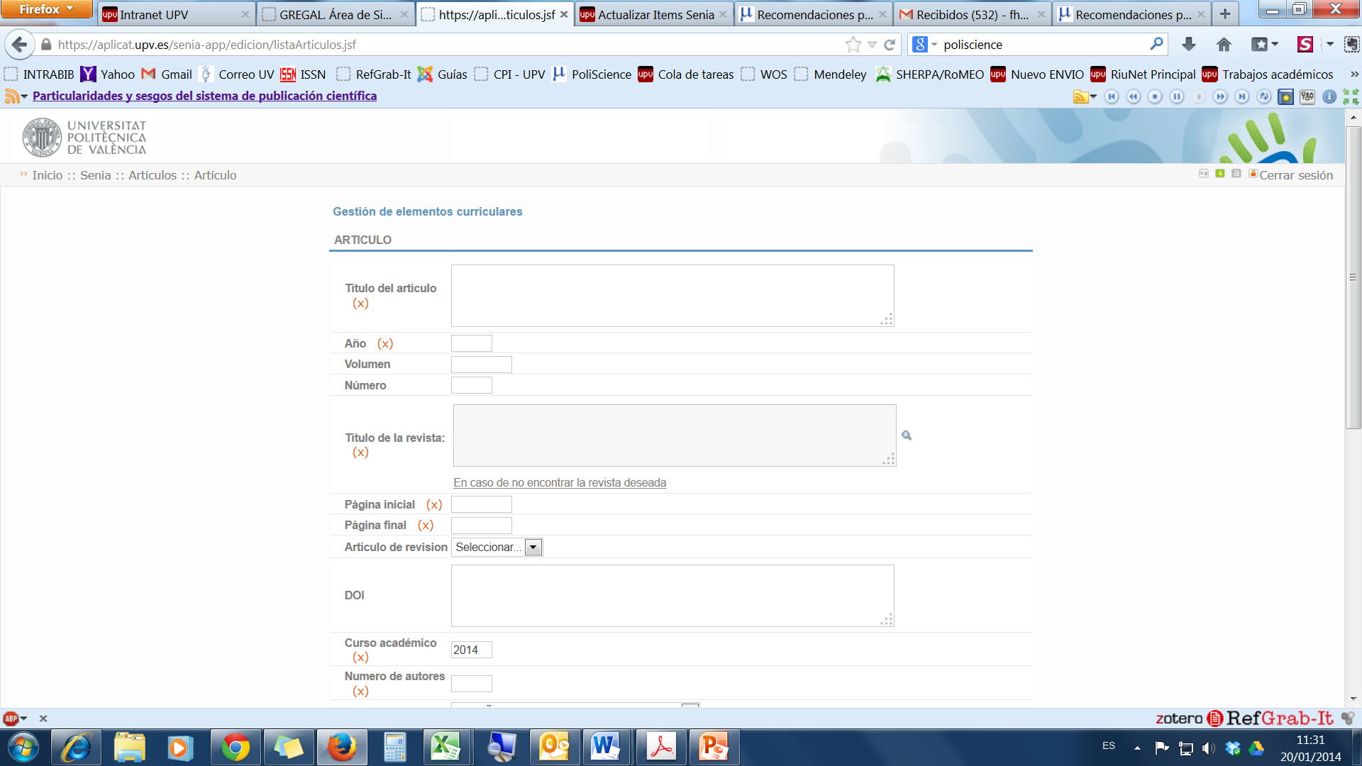
Nueva participación curricular. Inserción manual.
Completar todos los datos conocidos. Serán accesibles en abierto siempre, facilitando así la difusión del artículo.
Si no está solicitar el alta

Slide 25
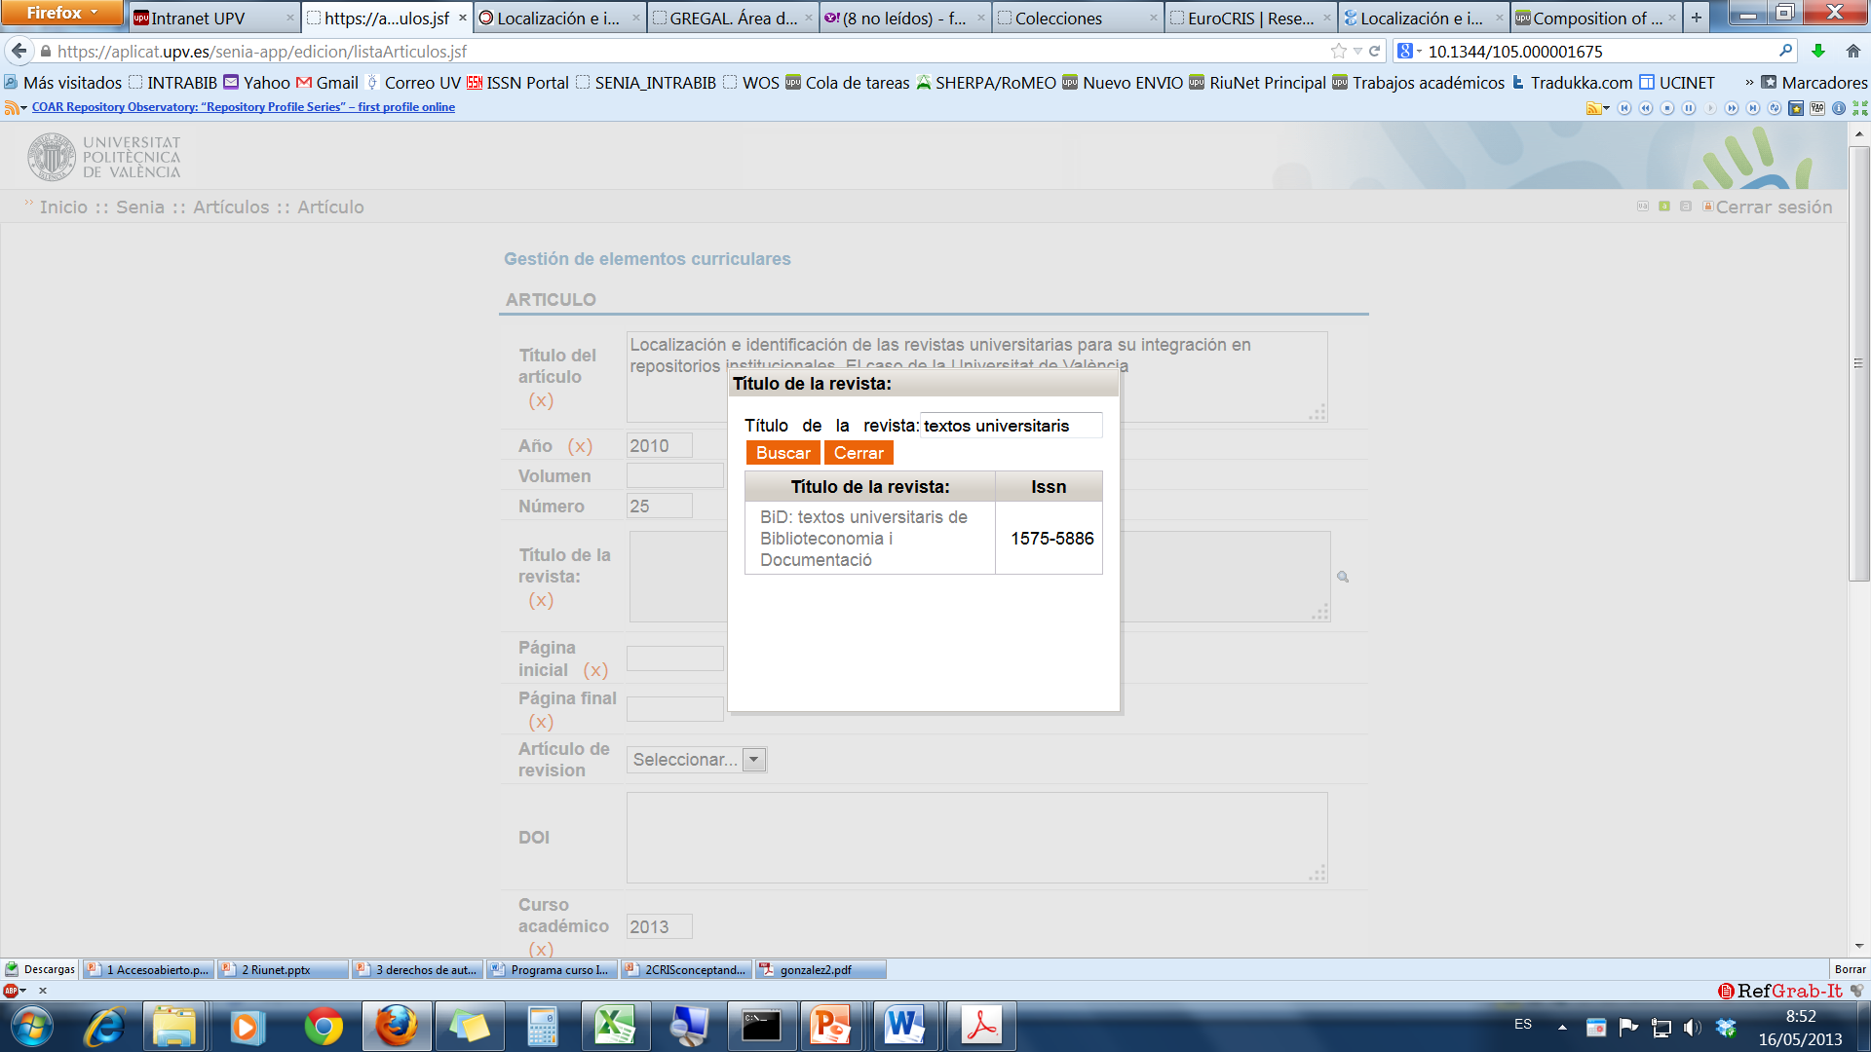
Buscar la revista. Si no está solicitar el alta en la Biblioteca Responde

Slide 26
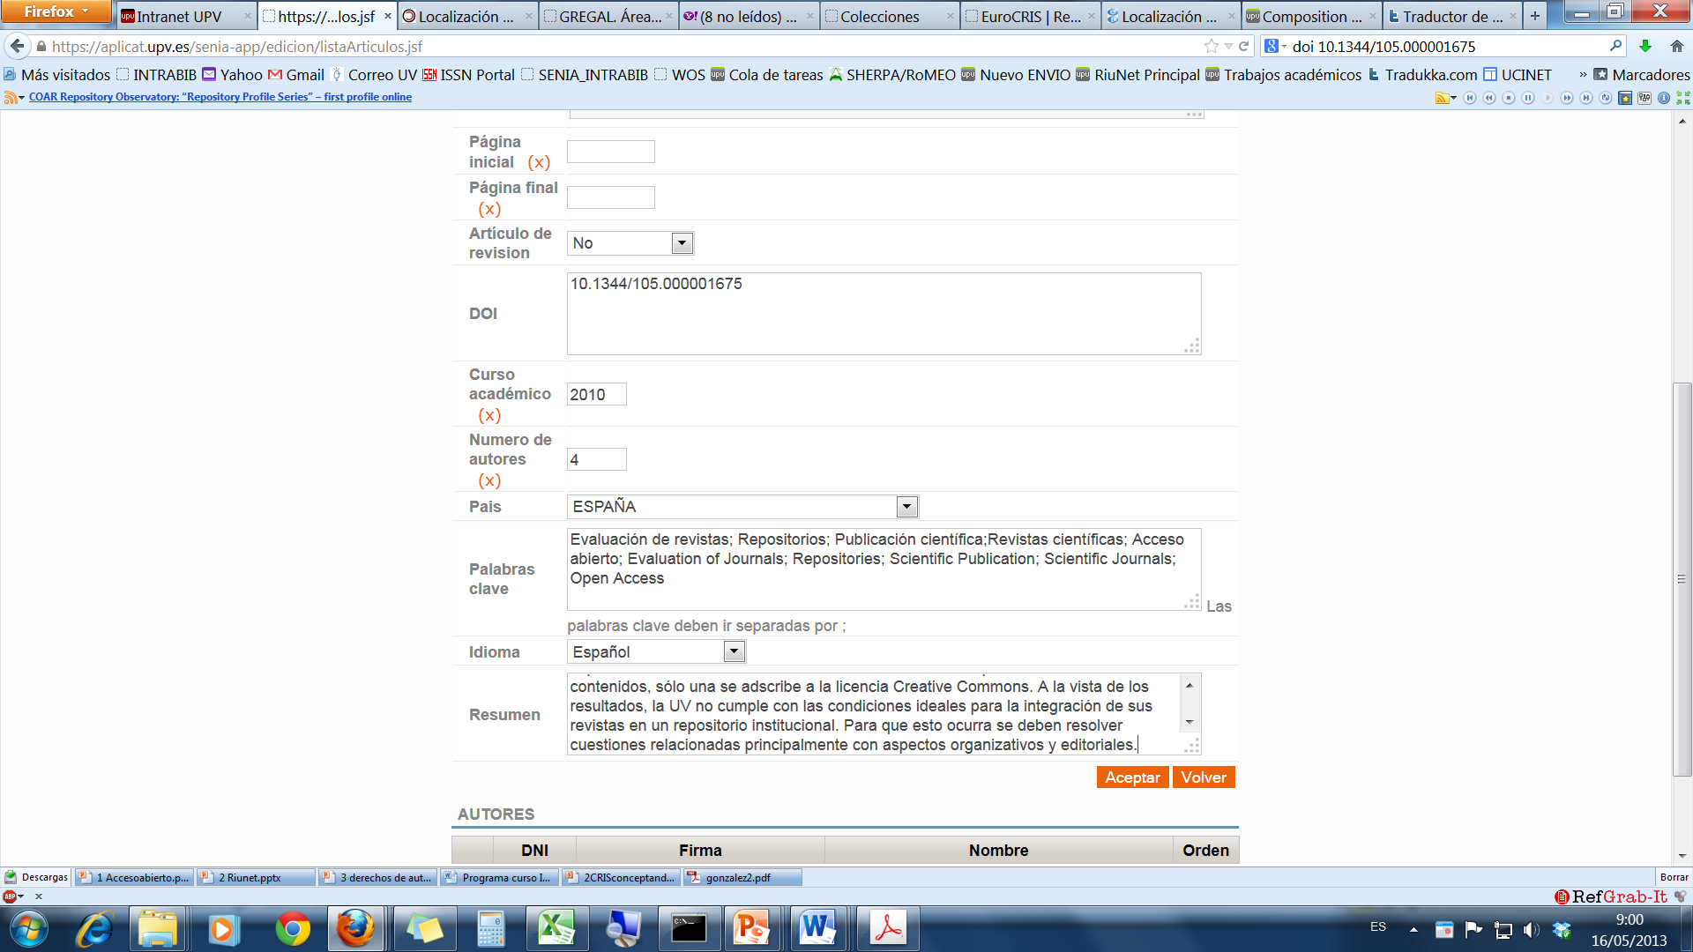
Importancia del DOI en los procesos de normalización, evaluación y visibilidad de las publicaciones
Palabras clave separadas por ; (punto y coma)

Slide 27
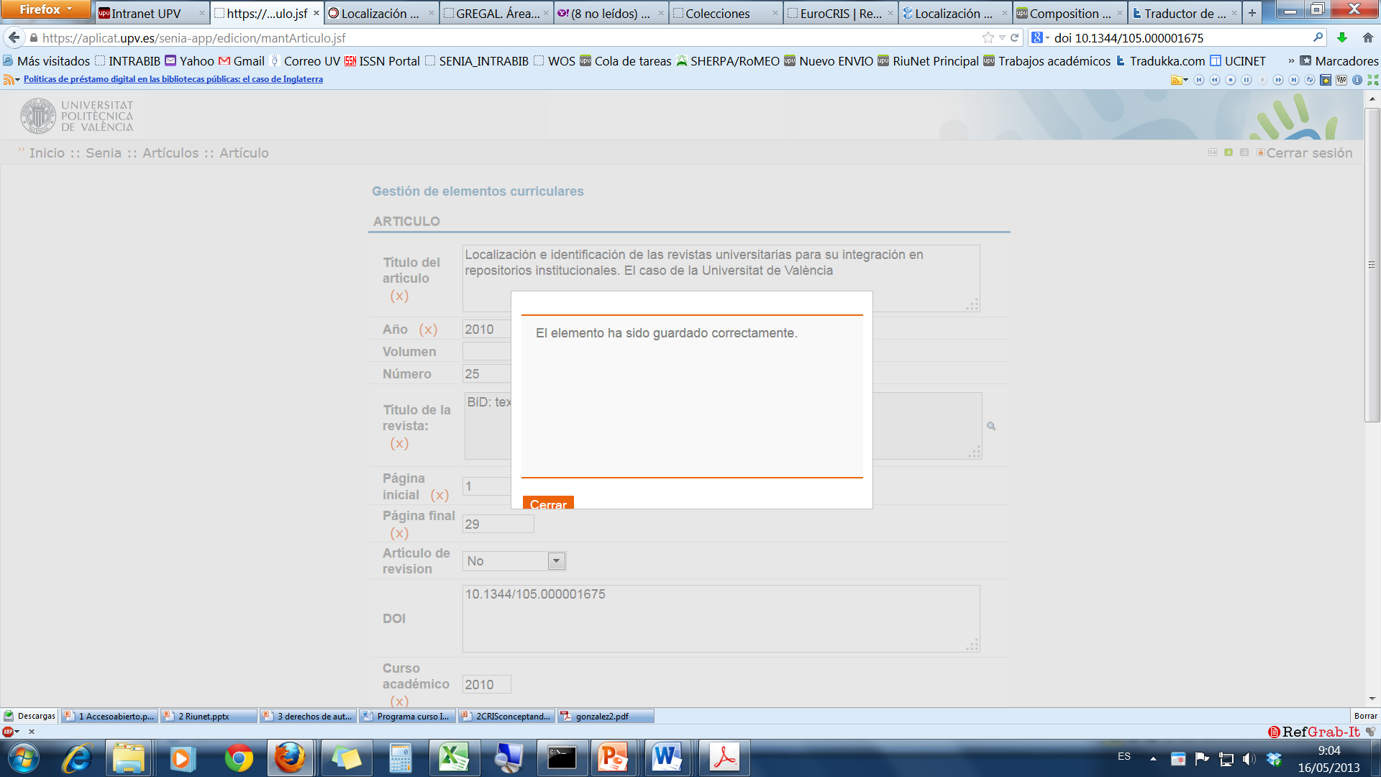

Slide 28
Paso 2
Añadir autores al registro que acabamos de crear

Slide 29
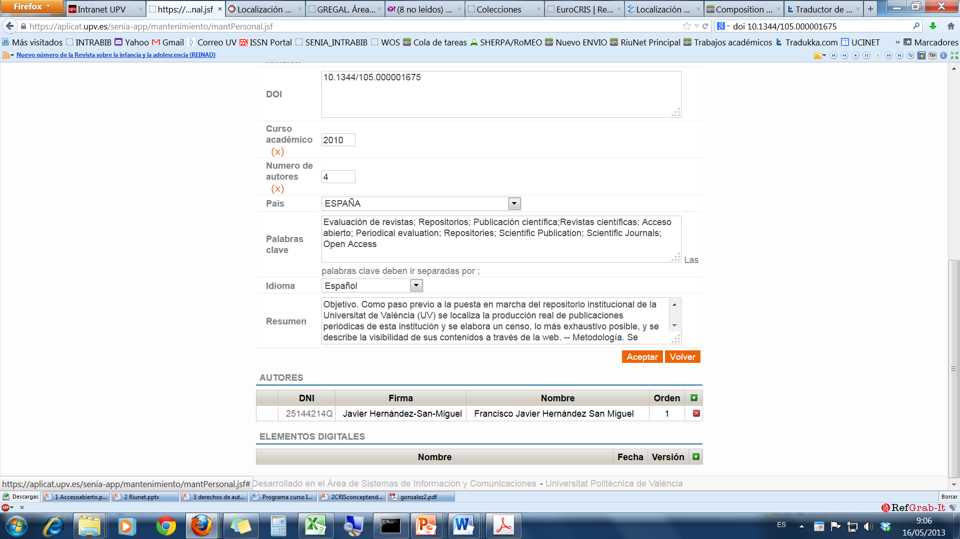
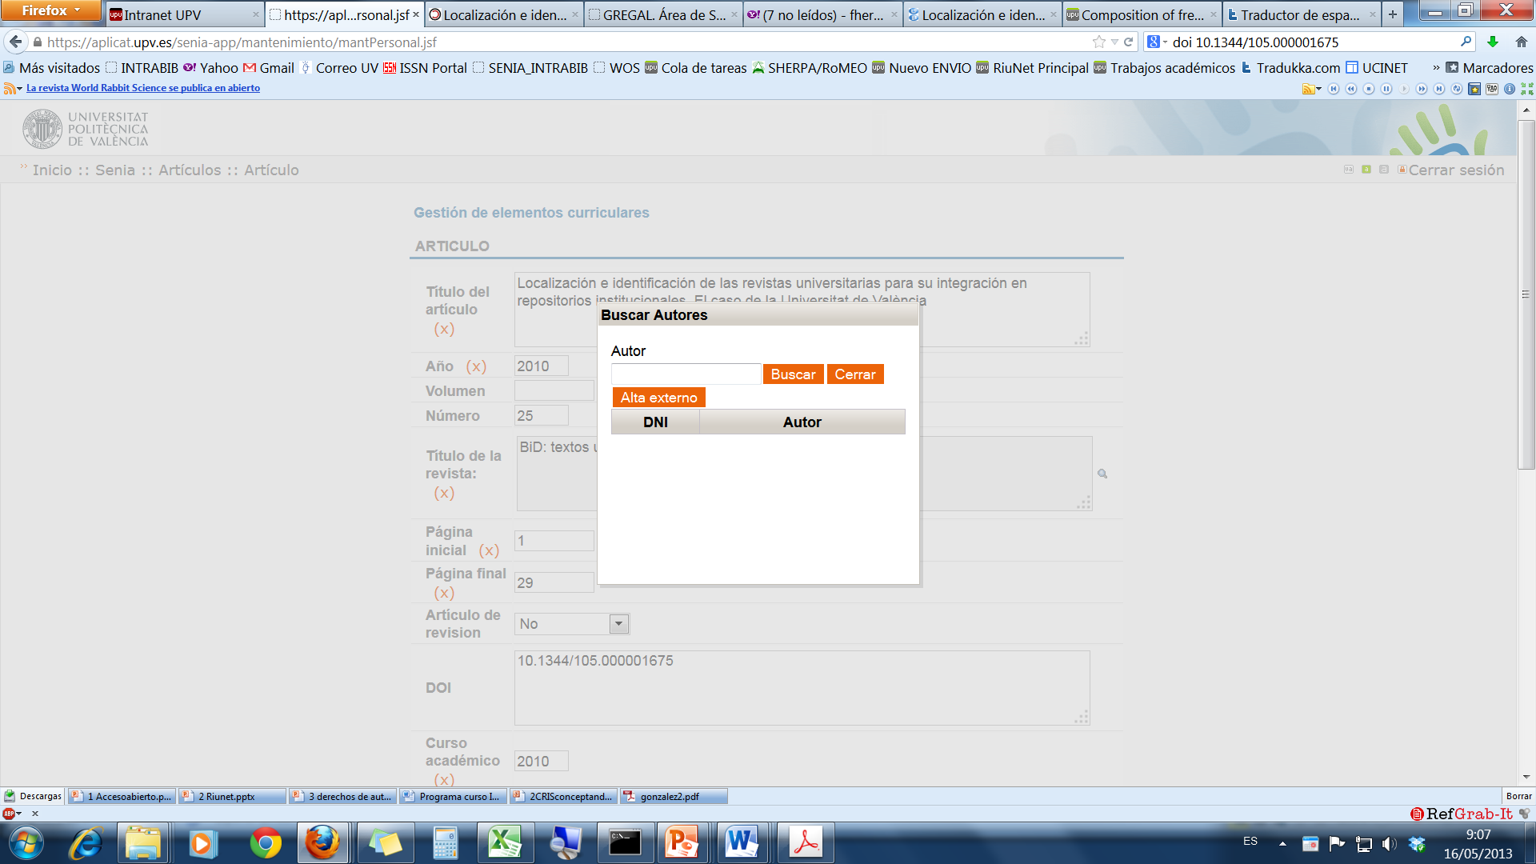
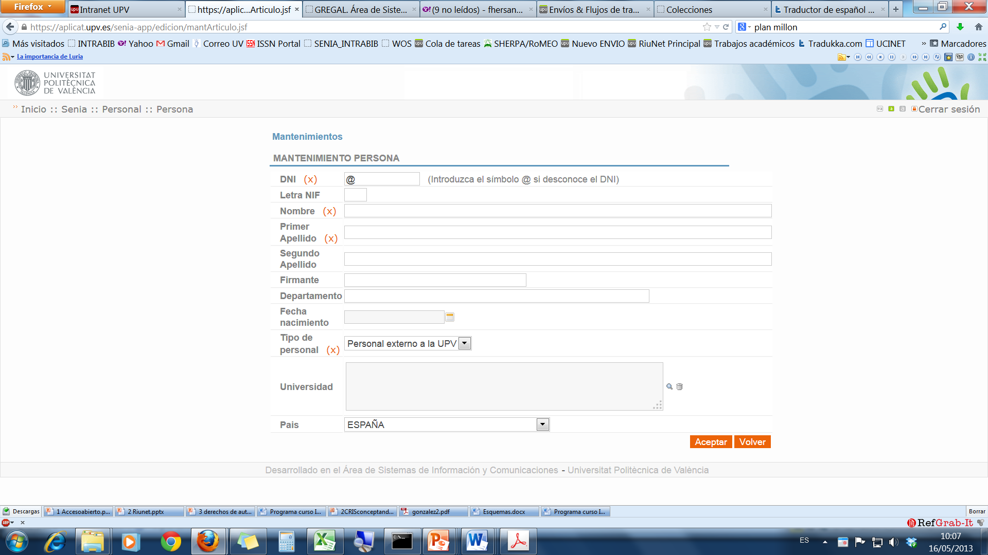
Inserción de todos los autores del documento
Dar de alta a los autores externos a la UPV

Slide 30
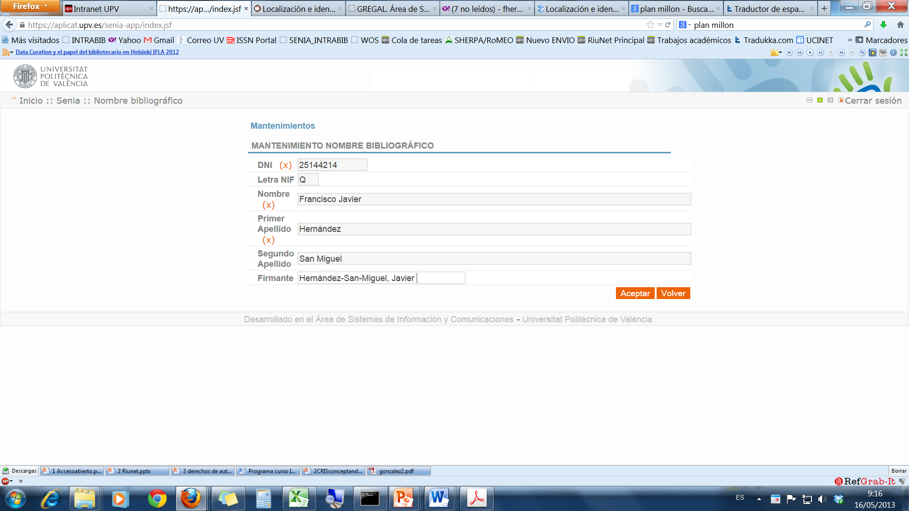
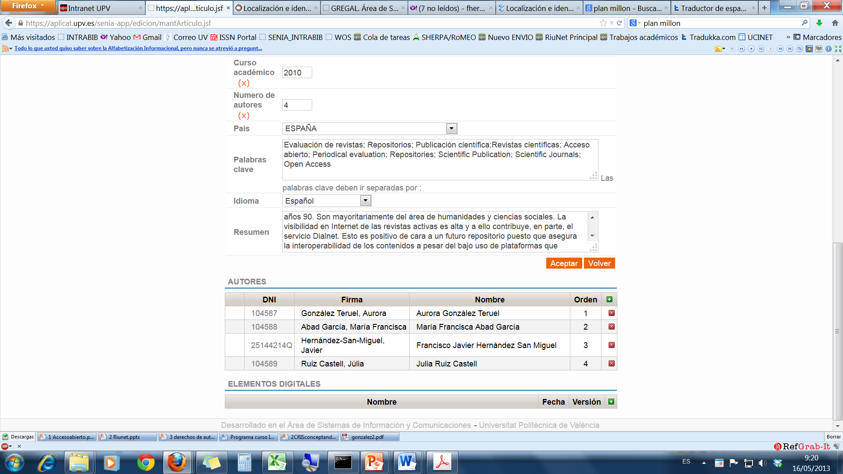
Comprobar nuestra firma normalizada. Si no se pone nada se genera automáticamente
La información se recupera tanto por la firma científica como por el nombre.

Slide 31
Paso 3
Añadir los elementos digitales (archivos)

Slide 32
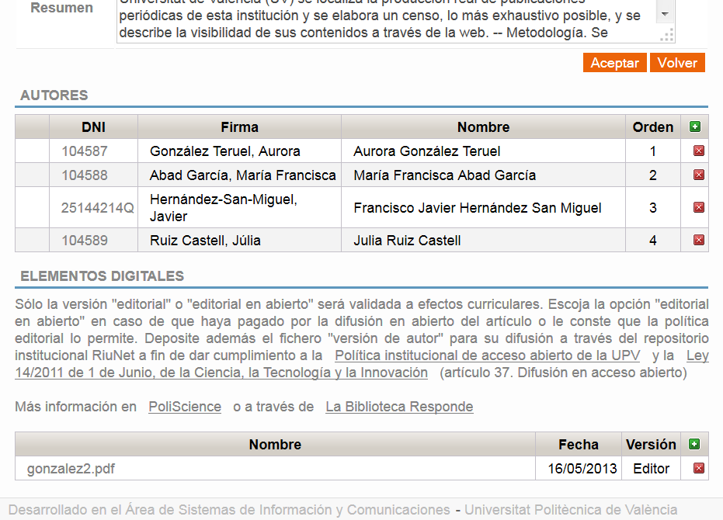

Slide 33
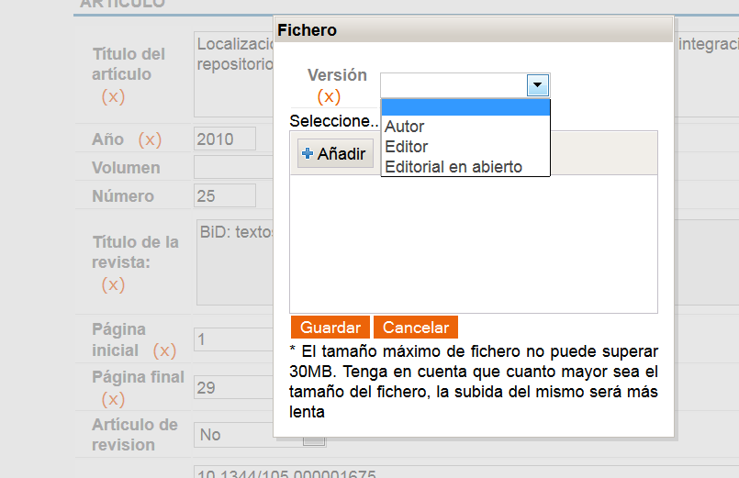
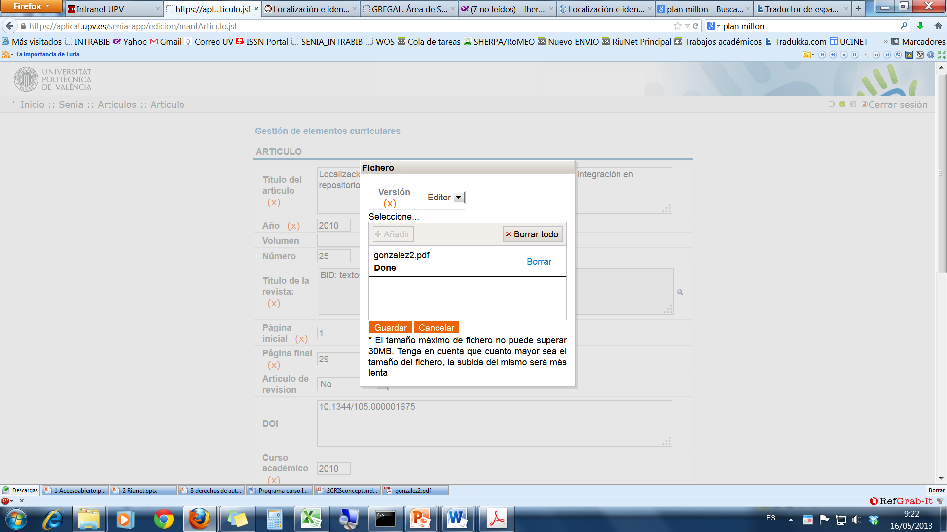
Adición elementos digitales:
Versión editorial en abierto
o
Versión del editor y
Versión del autor.
Elemento digital ya añadido

Slide 34
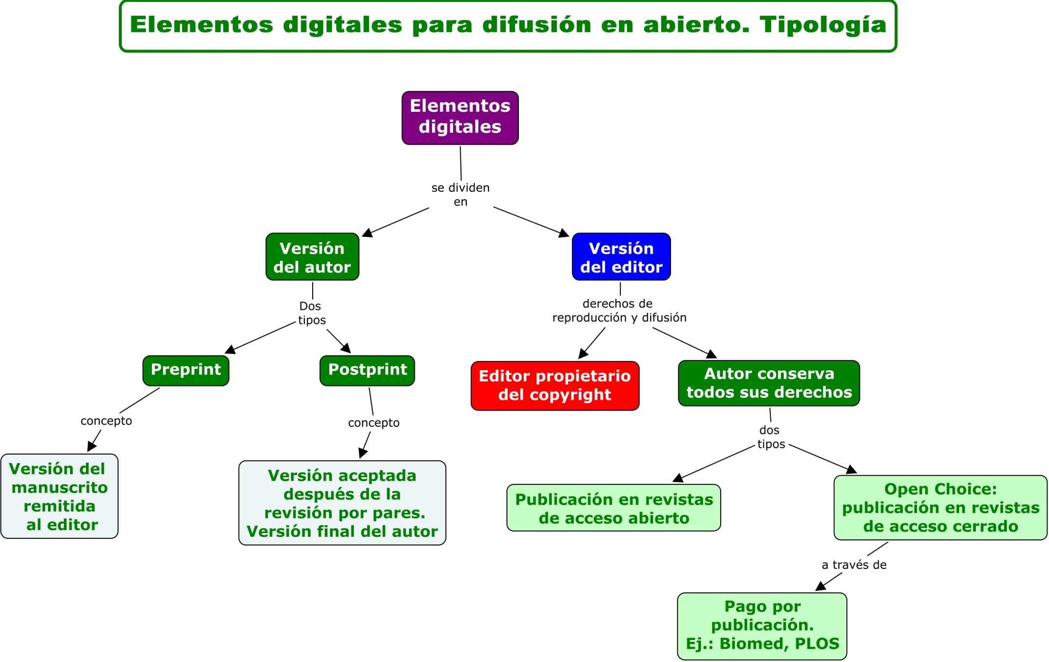
Versión editorial, versión editorial en abierto y versiones de autor

Slide 35
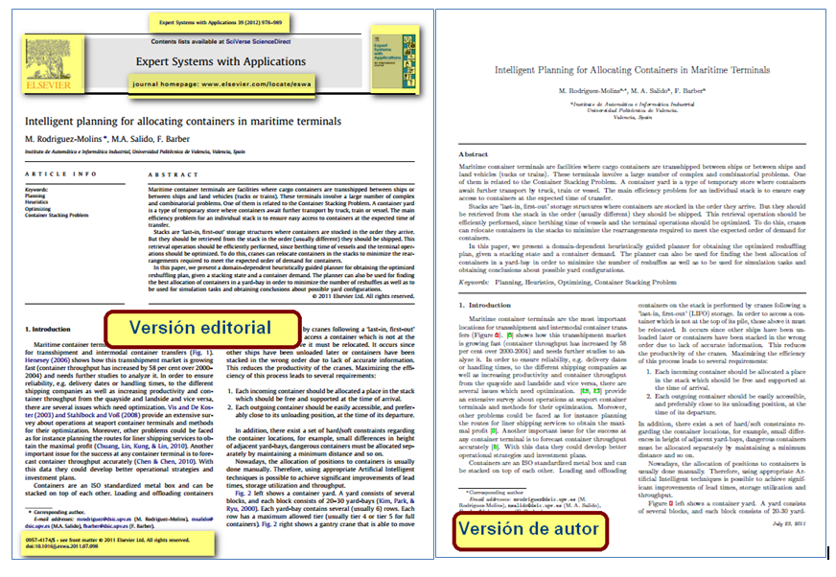
Versión editorial vs Versión de autor
http://riunet.upv.es/handle/10251/34848

Slide 36
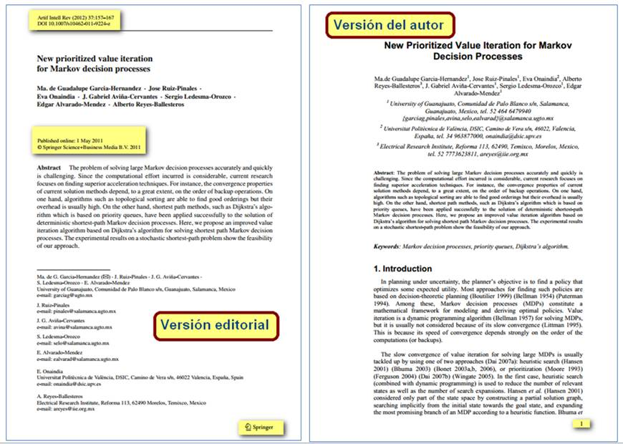
Versión editorial vs Versión de autor
http://riunet.upv.es/handle/10251/34793

Slide 37
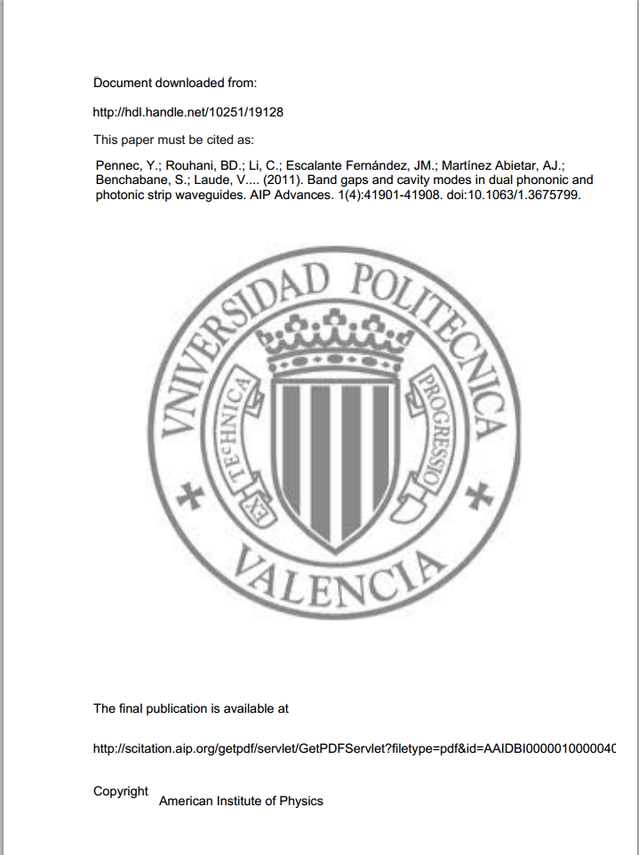
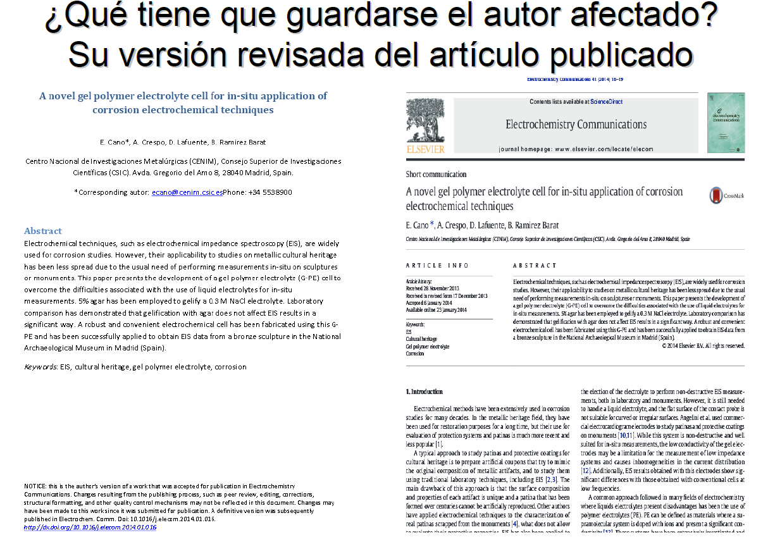

Slide 38
Versión del autor en congresos
En muchos congresos las ponencias que son publicadas por el editor sólo existe una única versión final del editor (la exigida y validada a efectos curriculares) por lo que no ha lugar a la adicción a otra versión de autor.
En cambio otros congresos tienen a menudo una diseminación de las ponencias presentadas en los mismos a través de publicaciones seriadas monográficas y publicaciones periódicas después de pasar un proceso de revisión por pares que implica la existencia de versiones, del autor y del editor, y asimismo en el caso de algunos editores se le da al autor la opción de publicación en abierto (con el consiguiente pago).

Slide 39
El proceso ha finalizado

Slide 40
¿Qué hace la Biblioteca en este proceso?
  El registro de Senia, una vez validado se integra en la pasarela Senia-Riunet
  Revisión por parte de biblioteca:
    Comprobación y completado de los datos (metadatos) que aparecen en el registro.
    Comprobación de las políticas de copyright y derechos de difusión permitidos por los editores de las revistas.
    Difusión en el repositorio institucional: RiuNet

Slide 41
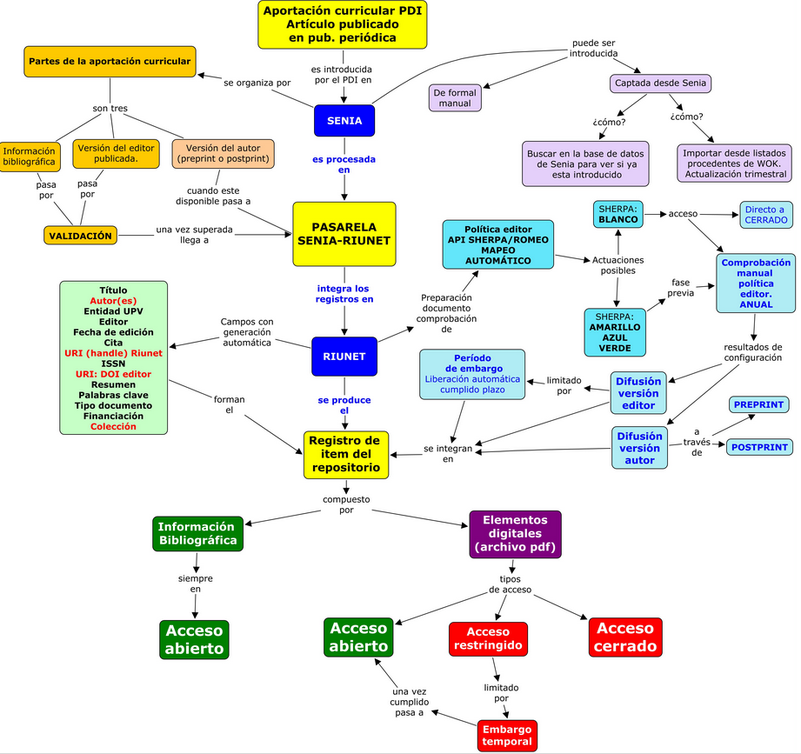
Pasarela Senia – RiuNet

Slide 42
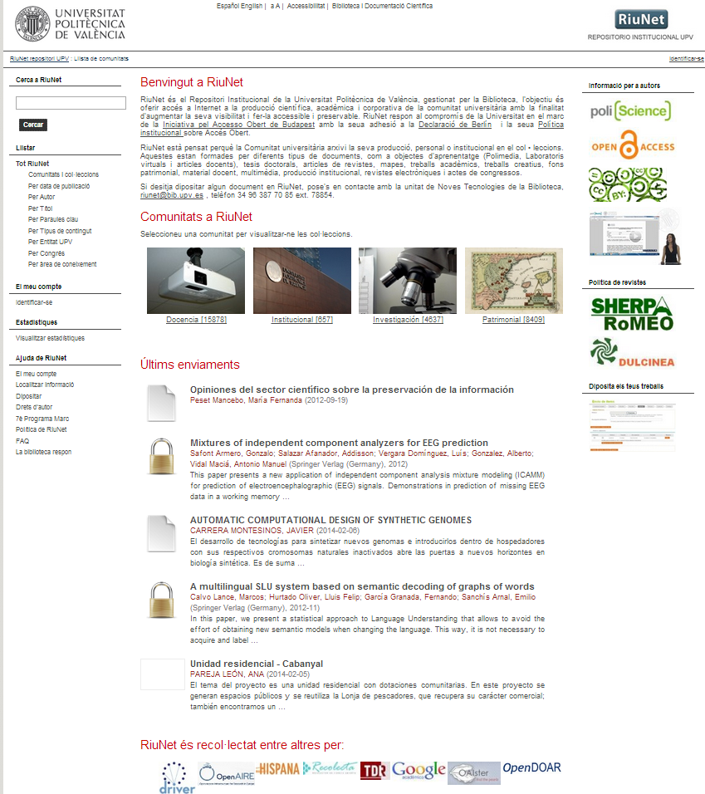
Políticas editoriales
Notes:
La información en RiuNet se organiza en comunidades, siendo las principales

Slide 43
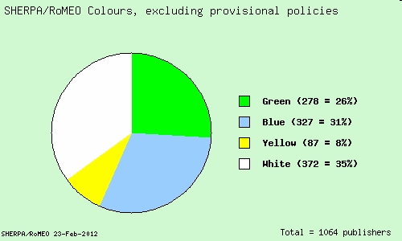
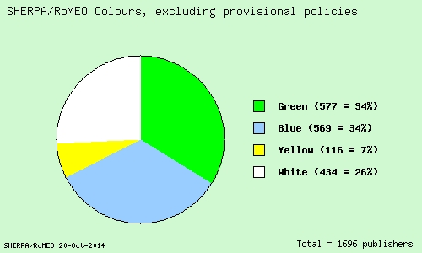
La mayoría de editores permite el auto-archivo
Porcentaje de editores blancos en retroceso
Notes:
Otro de los problemas es el relativo al control de versiones. Las diferentes versiones por las que pasa un artículo desde su creación hasta su publicación es un tema que aún no está en absoluto normalizado. Existen propuestas como las recogidas en Versions Toolkit, CrossRef, NISO/ALPSP o RIVER Project para intentar normalizar las diferentes versiones de los artículos de revistas. Este aspecto tiene importancia porque cuando se realiza una búsqueda puede que se recupere el mismo documento en sus diferentes versiones (con cambios mínimos entre ellas) y que no se sepa cómo o cual citar o enlazar.
Falta de normalización en las denominaciones. Cuando se busca un documento a veces se recuperan muchas versiones del mismo que difieren en detalles mínimos según sean pre-print, post-print (versión del autor, versión de la editorial, etc…) o acceso al documento depositado o en una web, etc…
Como muchas veces el editor no permite el autoarchivo en repositorios de su versión, es importante que el autor conserve la versión definitiva de sus trabajos.

Slide 44
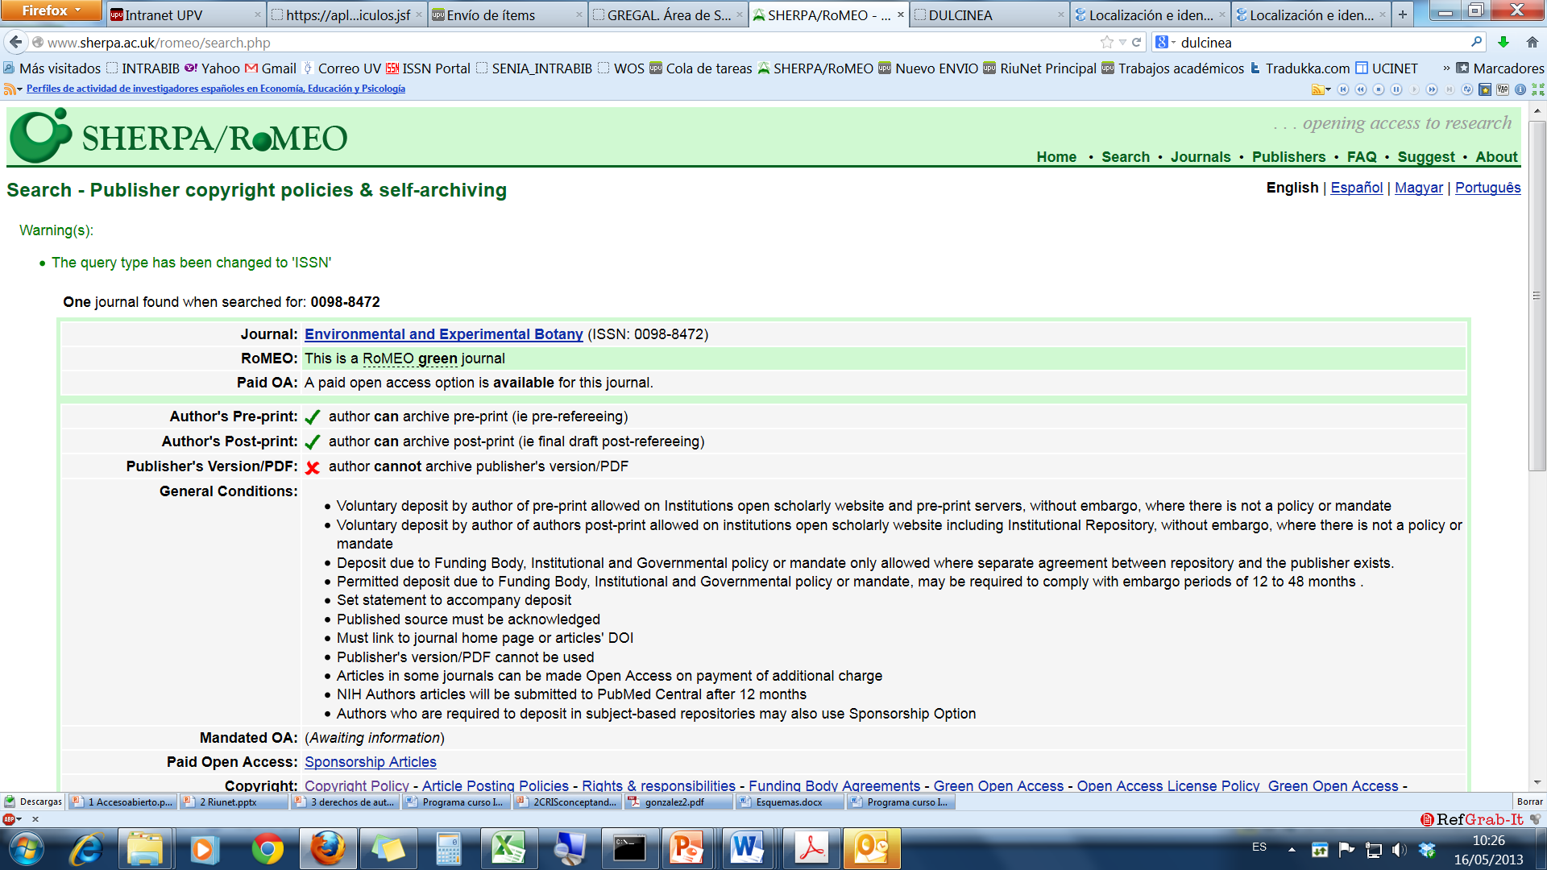
Comprobación de las políticas de copyright y derechos de difusión permitidos por los editores de las revistas
Condiciones del depósito

Slide 45
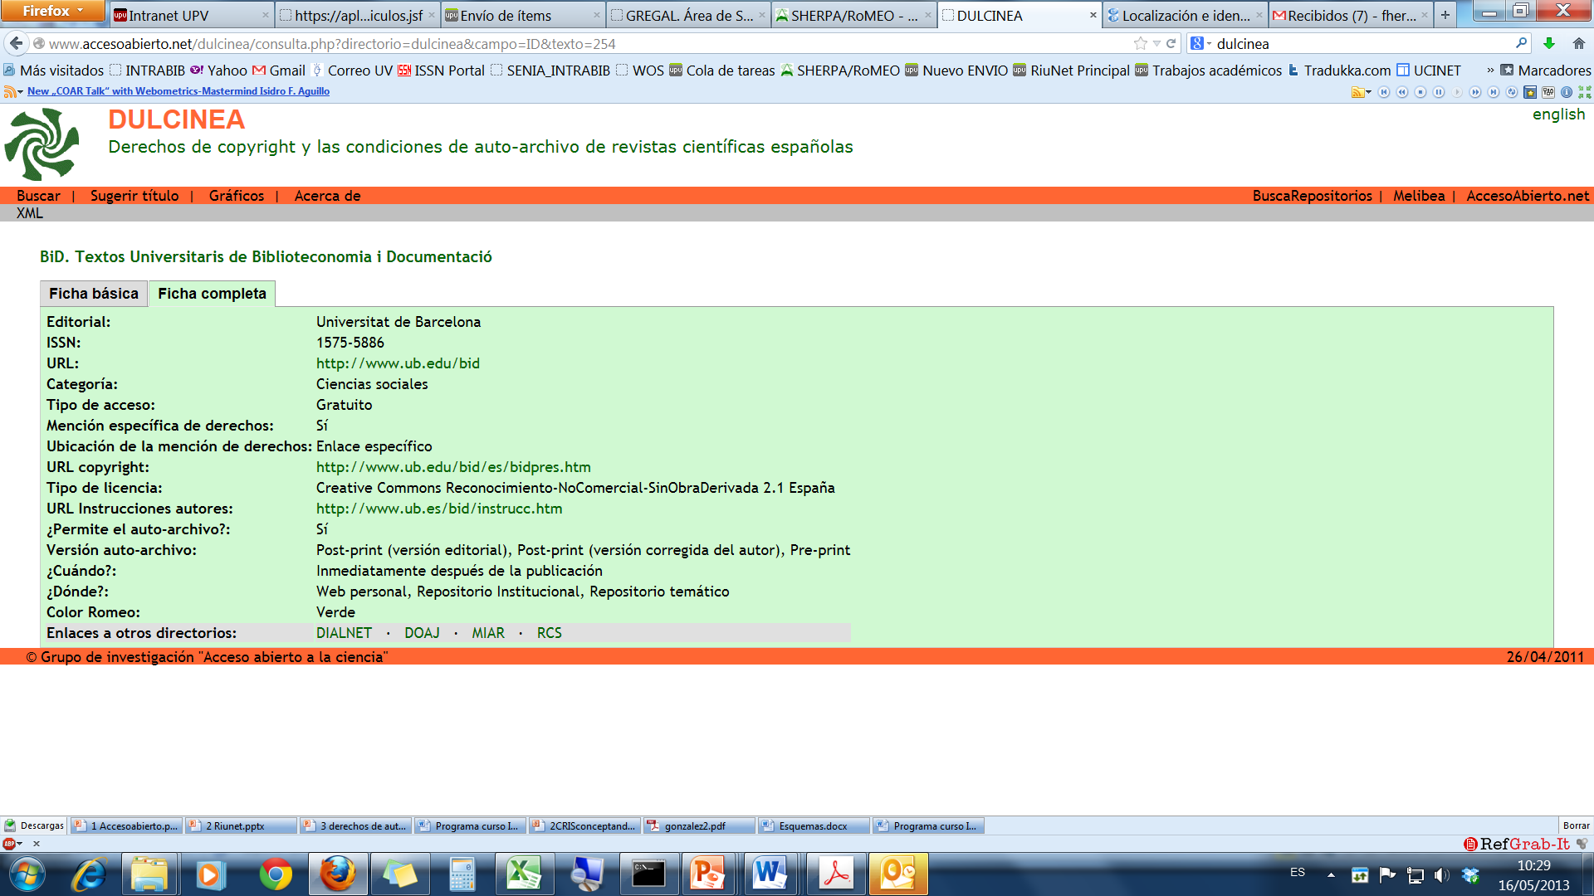
Licencia Creative Commons permitida por el editor

Slide 46
Ejemplos de registros en RiuNet

Slide 47
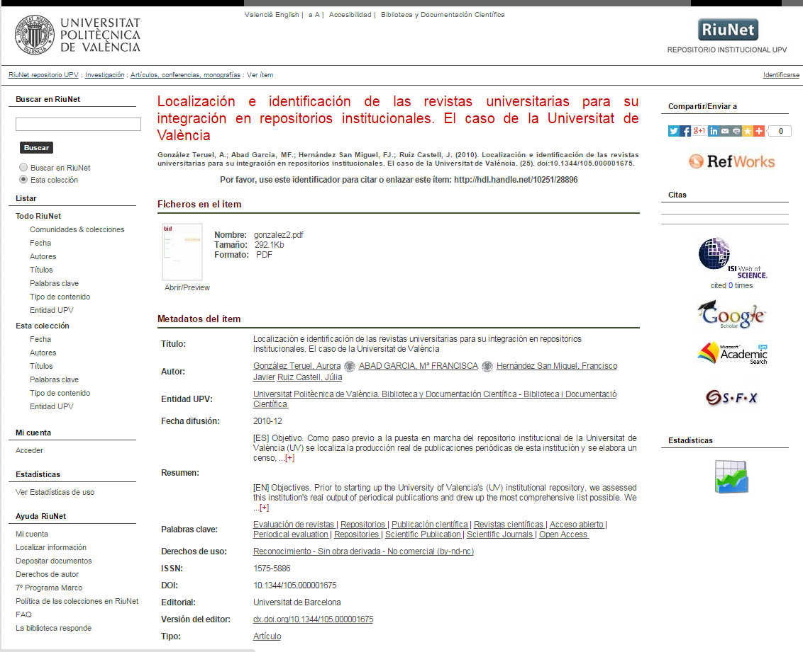
Ejemplo de registro versión editorial abierta

Slide 48
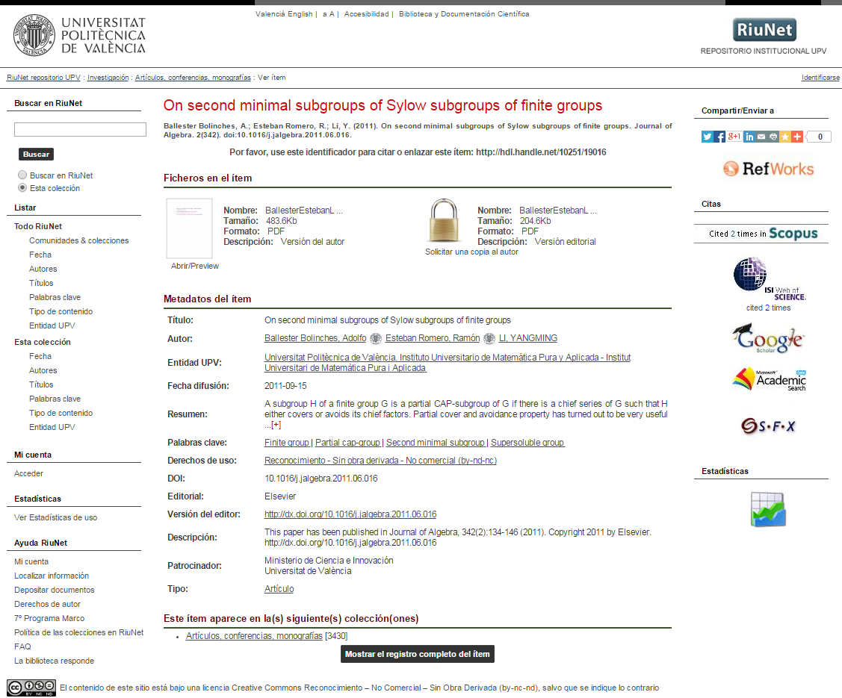
Ejemplo de registro versión autor en abierto
Datos en la pasarela de los registros procedentes de Senia

Slide 49
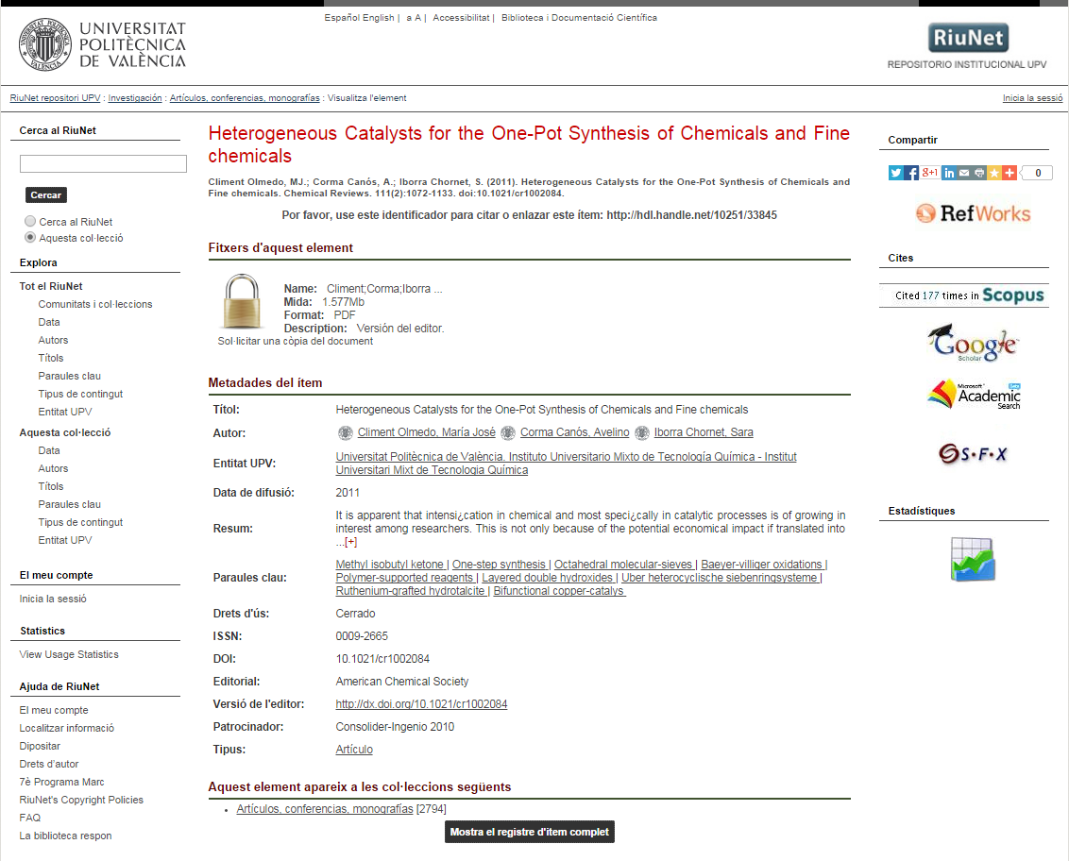
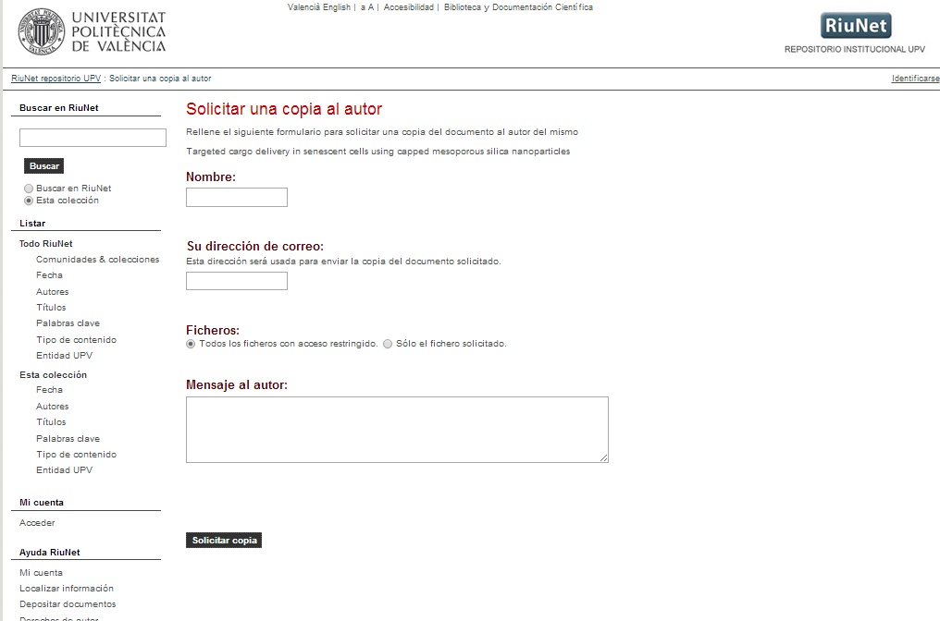
Request copy
Solicitar copia al autor

Slide 50
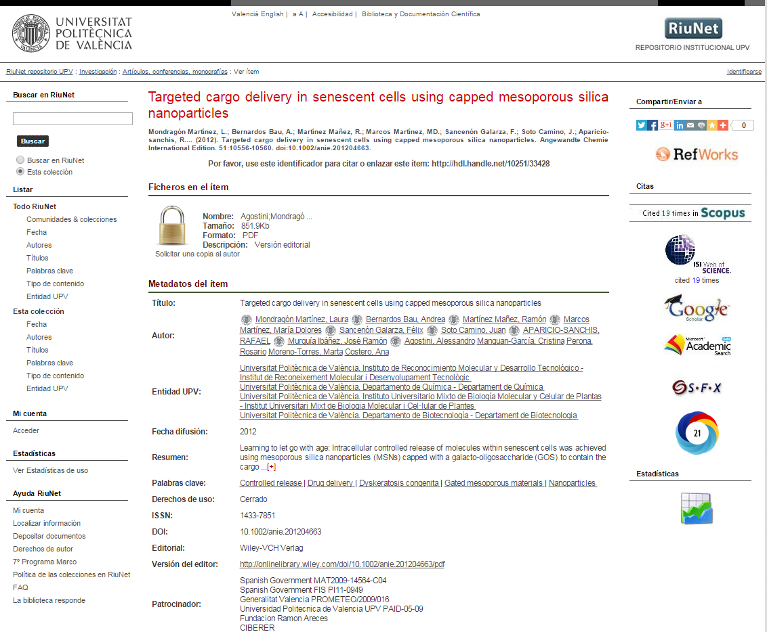
Visibilidad e impacto

Slide 51
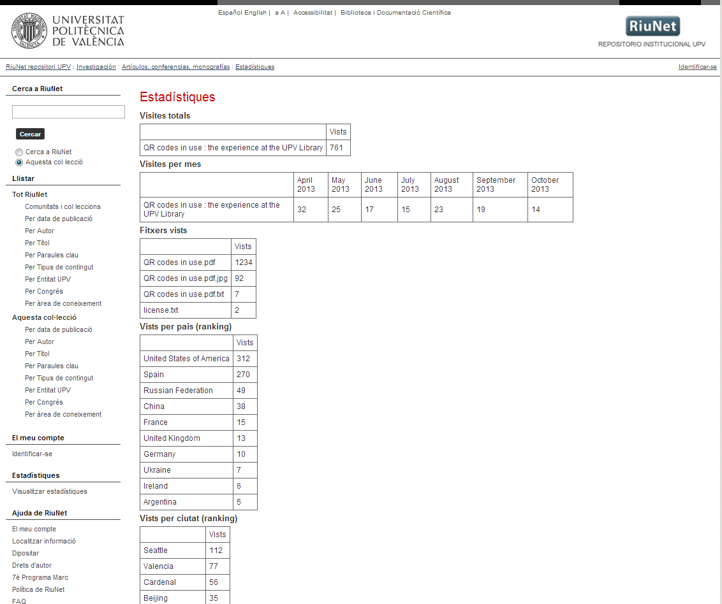
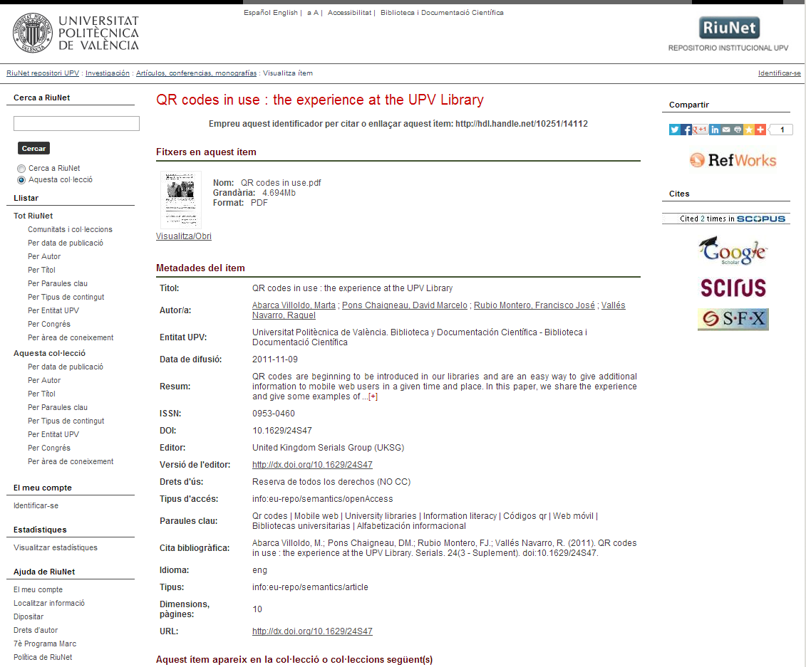
RiuNet. Difusión

Slide 52
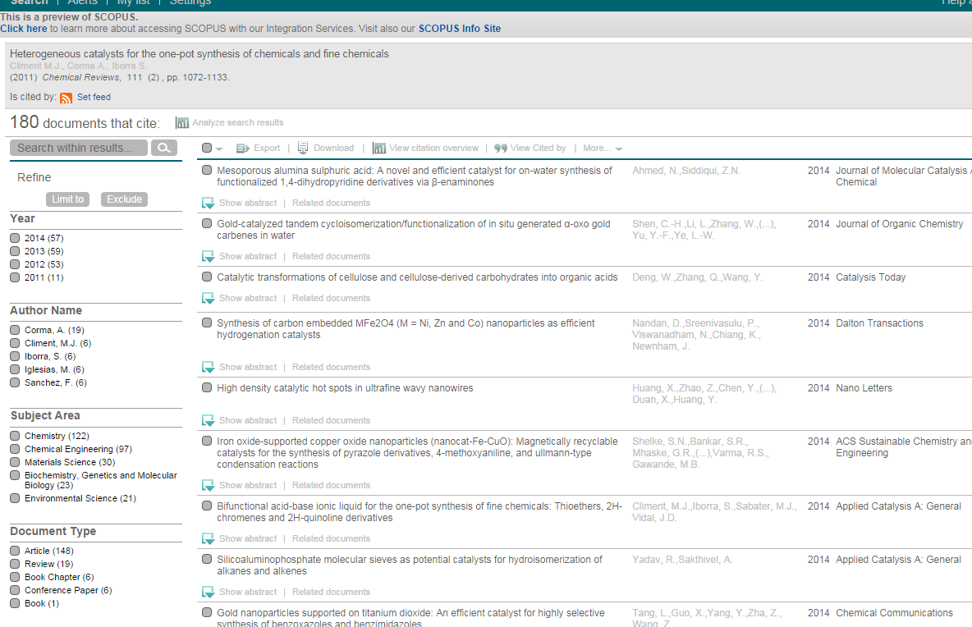
Impacto

Slide 53
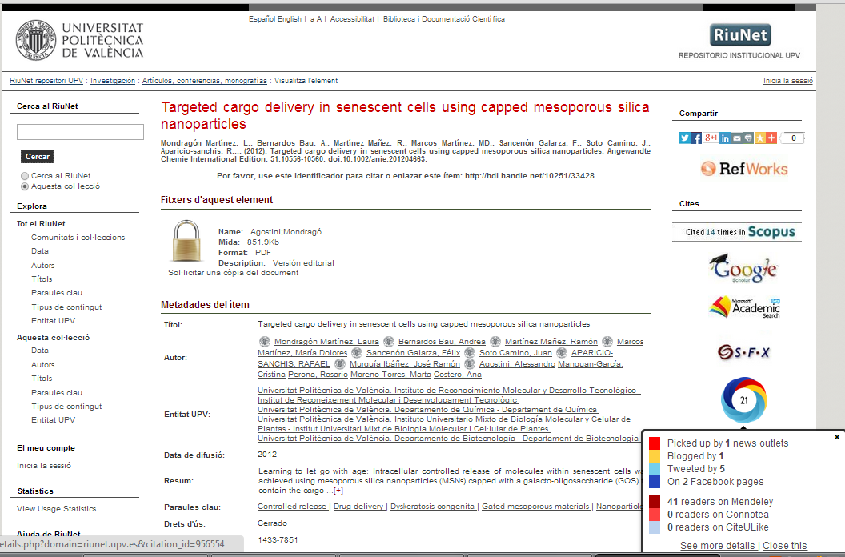
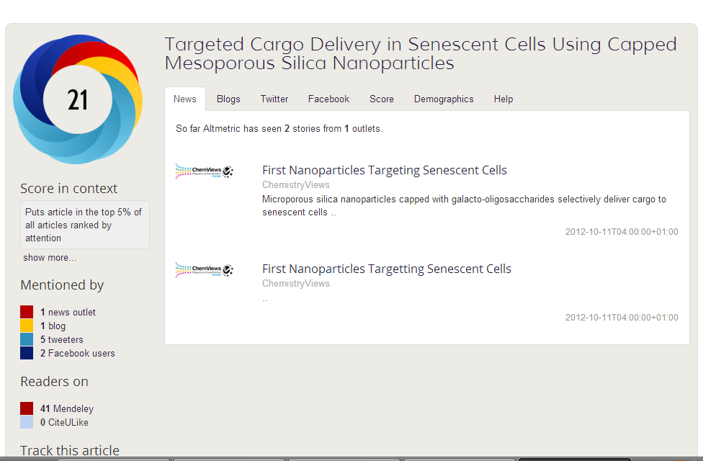
Indicadores altmetricos

Slide 54
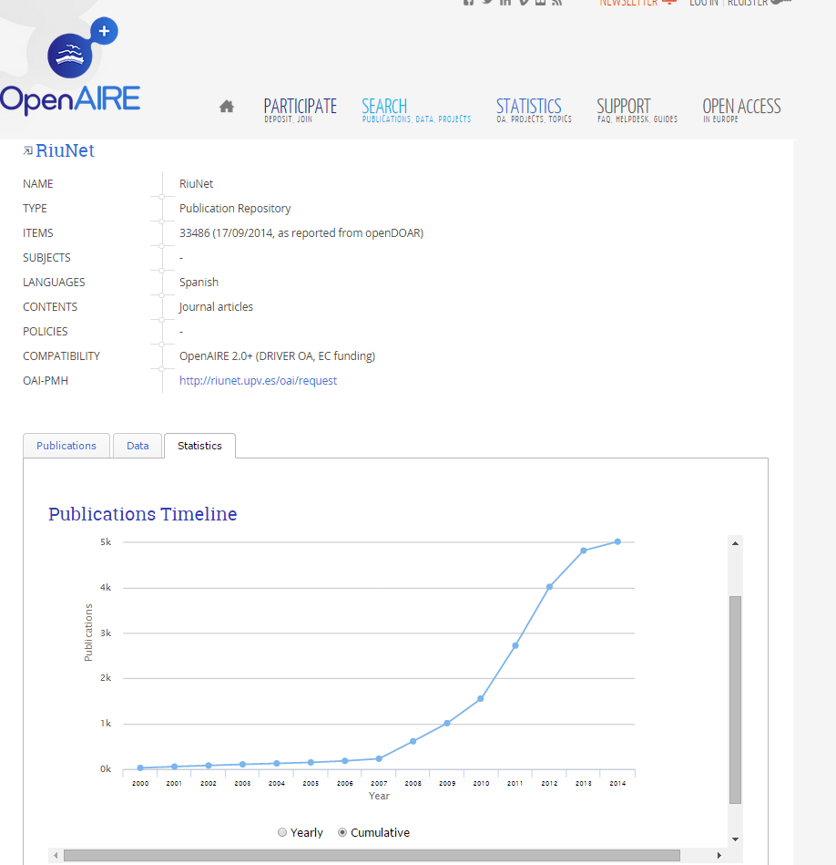
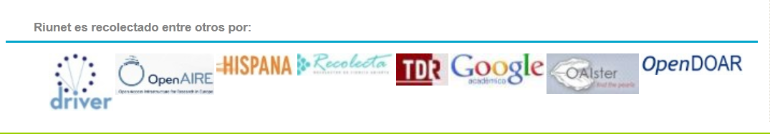
Difusión: recolectores y buscadores científicos
OAI-PMH
Depositar los trabajos en RiuNet supone que sean difundidos además en otros recolectores y webs de trabajos científicos, esto hace que se puedan obtener más citaciones de otros compañeros, científicos, investigadores, dando una mayor visibilidad a éstos trabajos

Slide 55
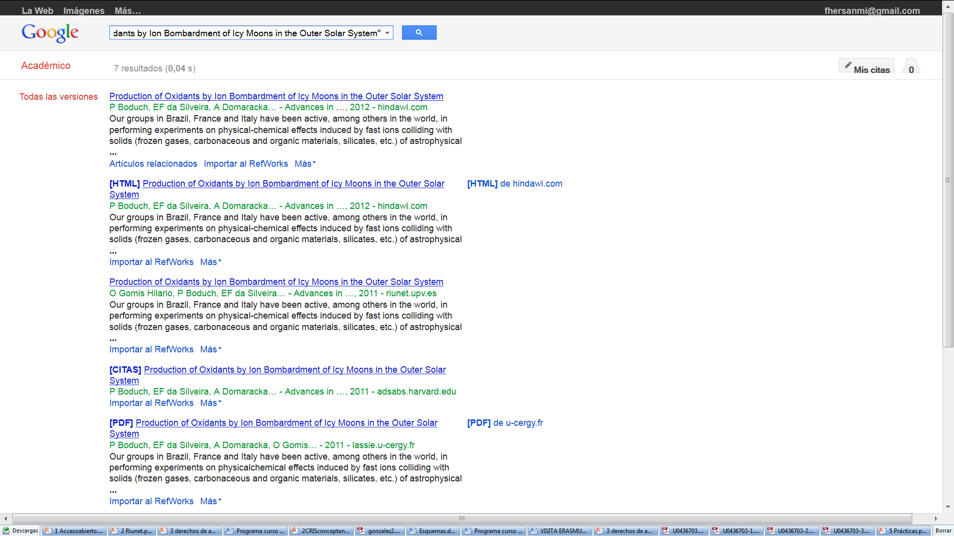
Ejemplo de recolección de los metadatos de los registros procedentes de Senia en Google Scholar
Nuestro coautores también nos incluyen en sus repositorios

Slide 56
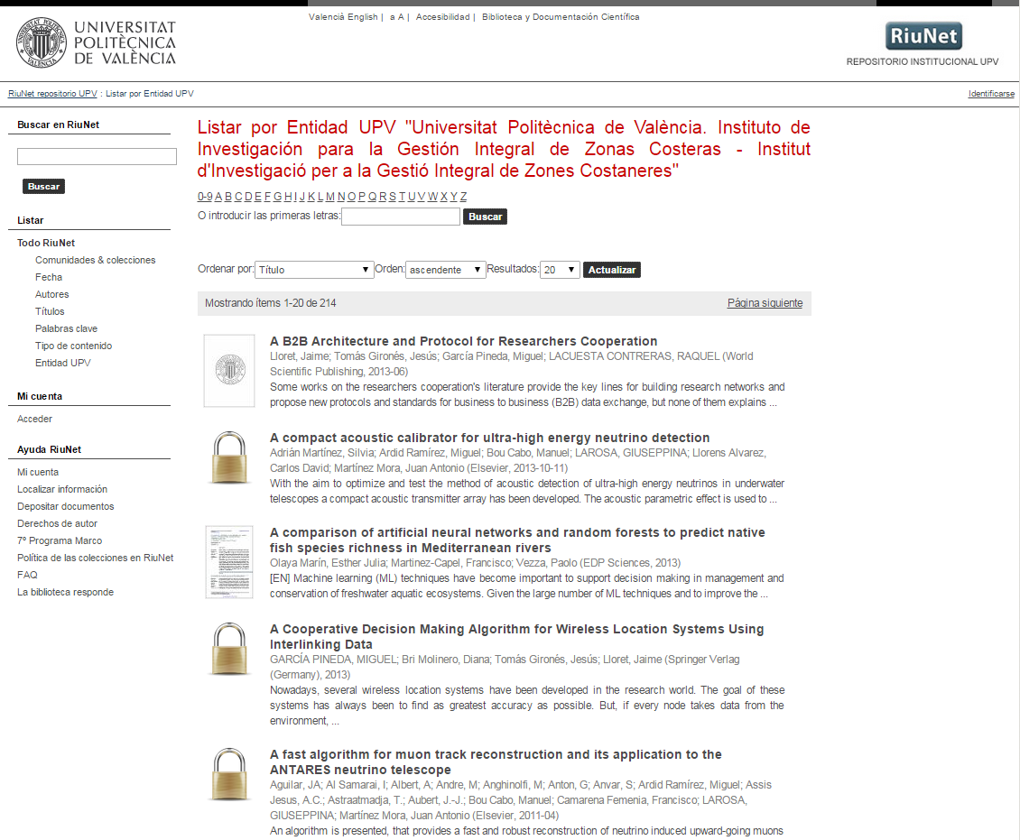
Documentos en RiuNet con afiliación IGIC

Slide 57

Ejemplo de producción de un autor en RiuNet
La Biblioteca está incorporando las publicaciones desde 2011.
Paulatinamente se irán incorporando los anteriores, si estás interesado en darle prioridad puedes dirigirte a la Biblioteca Responde.

Slide 58

  Los registros de Senia están dentro de un flujo de trabajo normalizado en la pasarela Senia-Riunet .
  Cuando un investigador inserta un nuevo elemento digital que no hubiera añadido anteriormente (versión del autor, versión del editor) éste entra de nuevo en el flujo del repositorio

Slide 59

Difusión en Poliscience

Slide 60
The Open Access citation advantage
Size of OA citation advantage when found (and where explicitly stated by discipline) | % increase in citations with Open Access
Medicine | 300 to 450
Agricultural sciences | 200 to 600
Communications studies (IT) | 200,00
Physics/astronomy | 170 to 580
Computer science | 157,00
Political science | 86,00
Electrical engineering | 51,00
Philosophy | 45,00
Mathematics | 35 to 91
Biology | -5 to 36
Swan, A. (2010). The Open Access citation advantage: Studies and results to date. Recuperado mayo 28, 2014, a partir de http://eprints.soton.ac.uk/268516/2/Citation_advantage_paper.pdf

Slide 61
“Cómo la UPV te ayuda a cumplir con los mandatos de la Ley de la ciencia y el Programa Horizonte 2020”

Slide 62
Mandatos
El Acceso Abierto
Los mandatos de las agencias financiadoras
Tus publicaciones en editoriales de prestigio accesibles en RiuNet.
Políticas editoriales y derechos de autor
Y ahora los datasets…

Slide 63
Declaración de Budapest (2002)
Definición
Acceso Abierto
“Por acceso abierto nos referimos a su disponibilidad gratuita en Internet, permitiendo a cualquier usuario leer, descargar, copiar, distribuir, imprimir, buscar o usarla con cualquier propósito legal, sin ninguna barrera financiera, legal o técnica, fuera de las que implica acceder a Internet mismo.
La única limitación en cuanto a reproducción y distribución y el único rol del copyright en este dominio, deberá ser dar a los autores el control sobre la integridad de sus trabajos y el derecho de ser adecuadamente reconocidos y citados”
Notes:
Peter Suber lo resume como la desaparición de las barreras económicas y de copyright
Hay un amplio rango de modalidades para su uso, pero esencialmente se garantizan la autoría y la integridad de la obra

Slide 64
Razones
Todo trabajo de investigación se fundamenta en trabajos previos
Acceso Abierto
No trabajos duplicados
Rentabilidad de las inversiones
Derecho a utilizar y compartir los trabajos
Todo el mundo debe poder tener acceso al conocimiento
Los autores crean el contenido y lo revisan
El conocimiento es un bien público
Notes:
Pero además de las razones económicas del doble pago (a los autores por investigar y a las editoriales por acceder a los resultados de estas investigaciones), existen una serie de razones, digamos, morales que están también detrás del movimiento por el acceso abierto.
Todas estas razones son posibles por la evolución de las redes de comunicaciones y de Internet.
Todo trabajo de investigación se fundamenta en trabajos previos. Ninguna institución puede sufragar el acceso a todas las publicaciones y eso repercute negativamente en la calidad de la producción científica de sus investigaciones. Con el acceso abierto se evita la realización de trabajos duplicados y se rentabilizan las inversiones. Además, los investigadores de los países en desarrollo o de las instituciones con bajo presupuesto pueden también progresar en sus investigaciones.
Los autores generan el contenido y actúan como revisores sin beneficio económico. Deben, por tanto, retener el derecho de decidir el uso que se da a sus trabajos.
El conocimiento es un bien público. La mayoría de las investigaciones se pagan con dinero público, procedente de los impuestos que pagan los ciudadanos y por lo tanto, cualquier persona debe tener derecho a acceder a los resultados. El beneficio del acceso abierto es especialmente manifiesto en el ámbito de la medicina.

Slide 65

Ventajas
Ventajas del Acceso Abierto
Fuente: NECOBELAC Project Home Page. Recuperado a partir de http://www.necobelac.eu/en/index.php

Slide 66
Acceso abierto en la UPV
Notes:
La Universitat Politècnica de València apoya la publicación en abierto de la producción científica, docente e institucional, apoyo que ha demostrado con varias acciones:
Firma de la Declaración de Berlín en 2011

Slide 67

Mandatos
de depósito a los investigadores que realizan sus trabajos con fondos públicos

Slide 68
  en España
Real Decreto 99/2011, de 28 de enero, por el que se regulan las enseñanzas oficiales de doctorado. Artículo 14.5. Archivo de las tesis en formato electrónico en un repositorio. Y las tesis por compendio?
Ley de la Ciencia: en vigor desde 3 diciembre 2011 Artículo 37. Difusión en acceso abierto.
1. Los agentes públicos del Sistema Español de Ciencia, Tecnología e Innovación impulsarán el desarrollo de repositorios, propios o compartidos, de acceso abierto a las publicaciones de su personal de investigación, y establecerán sistemas que permitan conectarlos con iniciativas similares de ámbito nacional e internacional.
2. El personal de investigación cuya actividad investigadora esté financiada mayoritariamente con fondos de los Presupuestos Generales del Estado hará pública una versión digital de la versión final de los contenidos que le hayan sido aceptados para publicación en publicaciones de investigación seriadas o periódicas, tan pronto como resulte posible, pero no más tarde de doce meses después de la fecha oficial de publicación. (…)
6. Lo anterior se entiende sin perjuicio de los acuerdos en virtud de los cuales se hayan podido atribuir o transferir a terceros los derechos sobre las publicaciones, y no será de aplicación cuando los derechos sobre los resultados de la actividad de investigación, desarrollo e innovación sean susceptibles de protección.

Slide 69
  Plan Estatal de Investigación Científica y Técnica y de Innovación 2013-2016
La Secretaría de Estado de I+D+i publicó (BOE Núm. 266) en el marco de las convocatorias de ayudas de investigación.
Recuerda el cumplimiento del artículo 37 de la Ley de la Ciencia promoviendo que las publicaciones científicas resultantes de la financiación otorgada estén disponibles en acceso abierto.

Slide 70
Programa Estatal de Fomento de la Investigación Científica y Técnica de Excelencia, Subprograma Estatal de Generación de Conocimiento.
Artículo 6. Obligaciones y responsabilidades de los beneficiarios
3. De acuerdo con el artículo 37 de la Ley 14/2011, de 1 de junio, de la Ciencia, la Tecnología y la Innovación, las publicaciones científicas resultantes, total o parcialmente, de la financiación otorgada al amparo de la presente convocatoria deberán estar disponibles en acceso abierto. Para ello, los autores podrán optar por publicar en revistas de acceso abierto, o bien por autoarchivar en repositorios institucionales o temáticos de acceso abierto, los trabajos científicos que hayan sido aceptados para su publicación en publicaciones seriadas o periódicas.

Slide 71
Conceptos susceptibles de ayuda
Programa Estatal de Investigación, Desarrollo e Innovación Orientada a los Retos de la Sociedad.
Apartado 7 g) Gastos de publicación y difusión de resultados incluidos aquellos que pudieran derivarse de la publicación en revistas de acceso abierto. Gastos de inscripción a congresos y jornadas técnicas. Gastos derivados de la internacionalización de la actividad y otros gastos relacionados con actividades de colaboración con otros grupos nacionales e internacionales.

Slide 72


Políticas de la UE

Slide 73


Slide 74
Resumen
Vía dorada. Son objeto de financiación los gastos de publicación y difusión de resultados incluidos aquellos que pudieran derivarse de la publicación en revistas de acceso abierto
Vía verde: publicación en revistas y difusión en repositorios
No se especifica un período de embargo obligatorio para los contenidos publicados en revistas de pago en contraposición con el nuevo mandato del programa marco Horizonte 2020 de la Comisión Europea:
– 6 meses después de la publicación oficial para las investigaciones en áreas científicas
– 12 meses después de la publicación oficial para las investigaciones en Ciencias Humanas y Sociales

Slide 75


Slide 76


Slide 77

Recomendaciones FECYT

Slide 78

UPC

Slide 79
Derechos de autor

Slide 80
Una de las principales preocupaciones de los autores a la hora de auto-archivar sus publicaciones en un repositorio es la relativa a los derechos de autor y de si tienen permiso o no para poner en abierto sus artículos.
Es muy importante que los autores mantengan sus derechos y que analicen muy bien el tipo de contrato o cesión de derechos que firman con la editorial.

Slide 81

Fuente: NECOBELAC Project Home Page. Recuperado enero 23, 2013, a partir de http://www.necobelac.eu/en/index.php

Slide 82







Vía dorada. Tipos de revistas
Gratuitas para lectores y autores
(ruta platino). El autor retiene el ©
Pago por publicación
(author pays)
Modelo híbrido: artículos en acceso
Abierto junto a otros de acceso bajo
suscripción
Acceso gratuito, normalmente tras un periodo
de embargo
Informe Finch (UK) Abril de 2013
Notes:
Ruta platino: es la considerada como mejor alternativa (Haschack, 2007). En estas revistas los autores retienen los derechos de autor o los comparten con las editoriales. La financiación de este modelo proviene sobre todo de fondos públicos.
Author pays: BioMed Central, PloS One. Este modelo está suponiendo en ocasiones el cambio de distribución de presupuesto en algunas instituciones. Ya no se piensa tanto en pagar por las suscripciones a las revistas (pagar por el acceso a los contenidos) sino en el pago para que los autores publiquen sus artículos en acceso abierto (pago por publicación) y que de esta manera esté accesible para todo el mundo.
Modelo híbrido: pago por suscripción con opción OA. Entre 500 y 3000 dólares. En muchos casos no se reajusta el precio de la suscripción. El Profesional de la Información también utiliza este modelo.
Acceso gratuito: la única diferencia con el OA puro es que los derechos de autor los mantiene la editorial. Normalmente difunden los artículos en abierto tras un periodo de embargo.
El informe Finch. En Uk se financia la totalidad de la publicación científica

Slide 83

Control y gestión de los derechos de autor
Entonces ¿qué tengo que hacer para asegurarme que mi trabajo estará accesible en RiuNet?
Conservar una copia de la versión definitiva de sus trabajos:
Pre-print: primera versión del trabajo, antes de su aceptación para la publicación.
Post-print: versión definitiva, después de la revisión, aceptada para su publicación.
Notes:
Otro de los problemas es el relativo al control de versiones. Las diferentes versiones por las que pasa un artículo desde su creación hasta su publicación es un tema que aún no está en absoluto normalizado. Existen propuestas como las recogidas en Versions Toolkit, CrossRef, NISO/ALPSP o RIVER Project para intentar normalizar las diferentes versiones de los artículos de revistas. Este aspecto tiene importancia porque cuando se realiza una búsqueda puede que se recupere el mismo documento en sus diferentes versiones (con cambios mínimos entre ellas) y que no se sepa cómo o cual citar o enlazar.
Falta de normalización en las denominaciones. Cuando se busca un documento a veces se recuperan muchas versiones del mismo que difieren en detalles mínimos según sean pre-print, post-print (versión del autor, versión de la editorial, etc…) o acceso al documento depositado o en una web, etc…
Como muchas veces el editor no permite el autoarchivo en repositorios de su versión, es importante que el autor conserve la versión definitiva de sus trabajos.

Slide 84
Cómo actuar
Si su artículo ha sido aceptado para publicación y el editor le pide la transferencia de copyright debe:
  1. Comprobar si los permisos editoriales le dejan cumplir con esta política de acceso abierto (consulta SHERPA-Romeo, si el editor es verde o azul, no hay problemas y no necesita pasar al punto 2)
  2. Si la editorial no le deja:
    Mande en lugar del Copyright Transfer Agreement una licencia para publicar o
    Firme, añadiendo un addendum al contrato
Model cover letter: http://ec.europa.eu/research/sciencesociety/document_library/pdf_06/model-cover-letter-foramendment_en.zip
Model addendum: http://ec.europa.eu/research/sciencesociety/document_library/pdf_06/model-amendment-topublishing-agreement_en.zip

Slide 85

Políticas editoriales
La información en las webs editoriales no es fácil de encontrar

Slide 86




Políticas editoriales
Notes:
Sherpa RoMEO ahora es consultable en castellano.
Ahora, la ventana de servicios de SFX muestra un nuevo enlace que lleva a la página de información de esa revista en el sitio Sherpa/RoMEO o en Dulcinea.
Según Sherpa RoMeo, el 94 % de las revistas permite realizar algún tipo de autoarchivo. Depositar no es publicar, el acceso abierto es un complemento, no una sustitución de la publicación. Clasificación por colores según el nivel de permiso
Dulcinea ha incorporado recientemente la herramienta Gráficos. Viene a completar la escasa presencia de revistas españolas en RoMEO.

Slide 87


Slide 88

Revistas internacionales

Slide 89
Comprobación de las políticas de copyright y derechos de difusión permitidos por los editores de las revistas
Condiciones del depósito

Slide 90

Revistas nacionales

Slide 91
Licencia Creative Commons permitida por el editor

Slide 92


Slide 93


Slide 94

DOAJ: revistas en acceso abierto

Slide 95

Revistes DOAJ: con materia Arquitectura

Slide 96


Slide 97

Revistes amb factor d'impacte i en accés obert
Y si las revista no permite autoarchivo?

Slide 98

Revistes amb factor d'impacte i en accés obert:
Arquitectura

Slide 99


Slide 100
Y ahora los datos…
El plan piloto desarrollado por la Comisión analizará los datos de investigación financiados bajo el marco de Horizonte 2020, con el objetivo de estimular la cultura de intercambio de datos entre los investigadores y facilitar la reutilización de la información y la ciencia basada en datos.
La Comisión Europea cuenta con la participación de los principales actores en el acceso abierto: OpenAIRE, LIBER y COAR.
El plan tiene una cierta dificultad inherente, ya que implica más que datos que simplemente almacenan en un repositorio. El sistema debe garantizar algunas aplicaciones, tales como datos de reutilización, ya que la naturaleza de los datos y la información varía dependiendo de la zona o de la disciplina a la que pertenecen.
Fuente:
COAR.. Horizon 2020 – Outline of a Pilot for Open Research Data.. Recuperado octubre 16, 2013, a partir de http://www.coar-repositories.org/files/Horizon_2020_Open_Data_Pilot_20130703_final.pdf

Slide 101
Como compartir tus datos
Mediante el depósito de los datos procedentes de la investigación en un repositorio o archivo los hacemos accesibles - incluso para nuestro uso futuro.
Repositorio institucionales de datos (ej.: Universidad)
Servicios de datos de la entidades financiadoras de la investigación (Research Funders)
Repositorios de datos disciplinares / temáticos:
  DRYAD: es un repositorio de datos subyacentes de literatura peer-reviewed médica y científica, particularmente datos para los cuales no existe ningún repositorio internacional especializado. Todo el material se asocia a una publicación académica
  Data.gov: es parte de la iniciativa del gobierno abierto y permite al público a encontrar, descargar y usar los conjuntos de datos generados por el gobierno federal (USA).
Fuente:
University of Edinburgh . Research data management guidance. Recuperado octubre 16, 2013, a partir de http://www.ed.ac.uk/schools-departments/information-services/research-support/data-library/research-data-mgmt/how-to-share

Slide 102

Tus publicaciones en Senia accessibles en RiuNet

Slide 103

¿Puedo añadir los datos de mis publicaciones en RiuNet?
http://riunet.upv.es/handle/10251/34292

Slide 104
Gracias por vuestra atención. Vuestro turno
Paco Martínez Galindo
Vicente Pardo Gómez
Contacto:
riunet@bib.upv.es
Ext:78854

